Slide 1
DE LOS DATOS A UNA PREDICCIÓN
Ejemplo conceptual de una red neuronal para estimar el valor de una casa
DATOS
RED
SALIDA
¿Cuánto vale la casa?
Las características de la casa se convierten en una predicción.

Slide 2
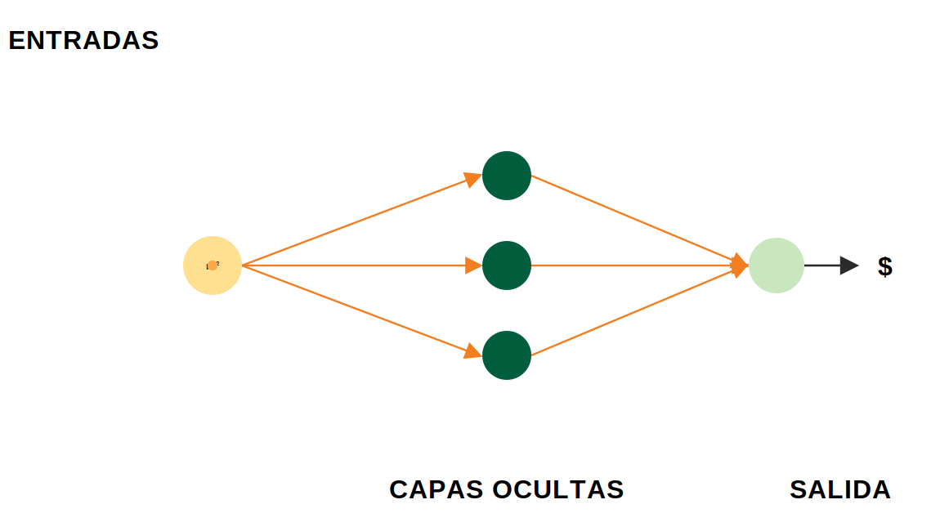
Valor de una casa

Slide 3
INGENIERÍA DE CARACTERÍSTICAS
FEATURE ENGINEERING
m²
# cuartos
# baños
piscina
dist. transporte
índice delictivo
X
$
ruido
Transformar datos crudos en variables útiles para el modelo.

Slide 4
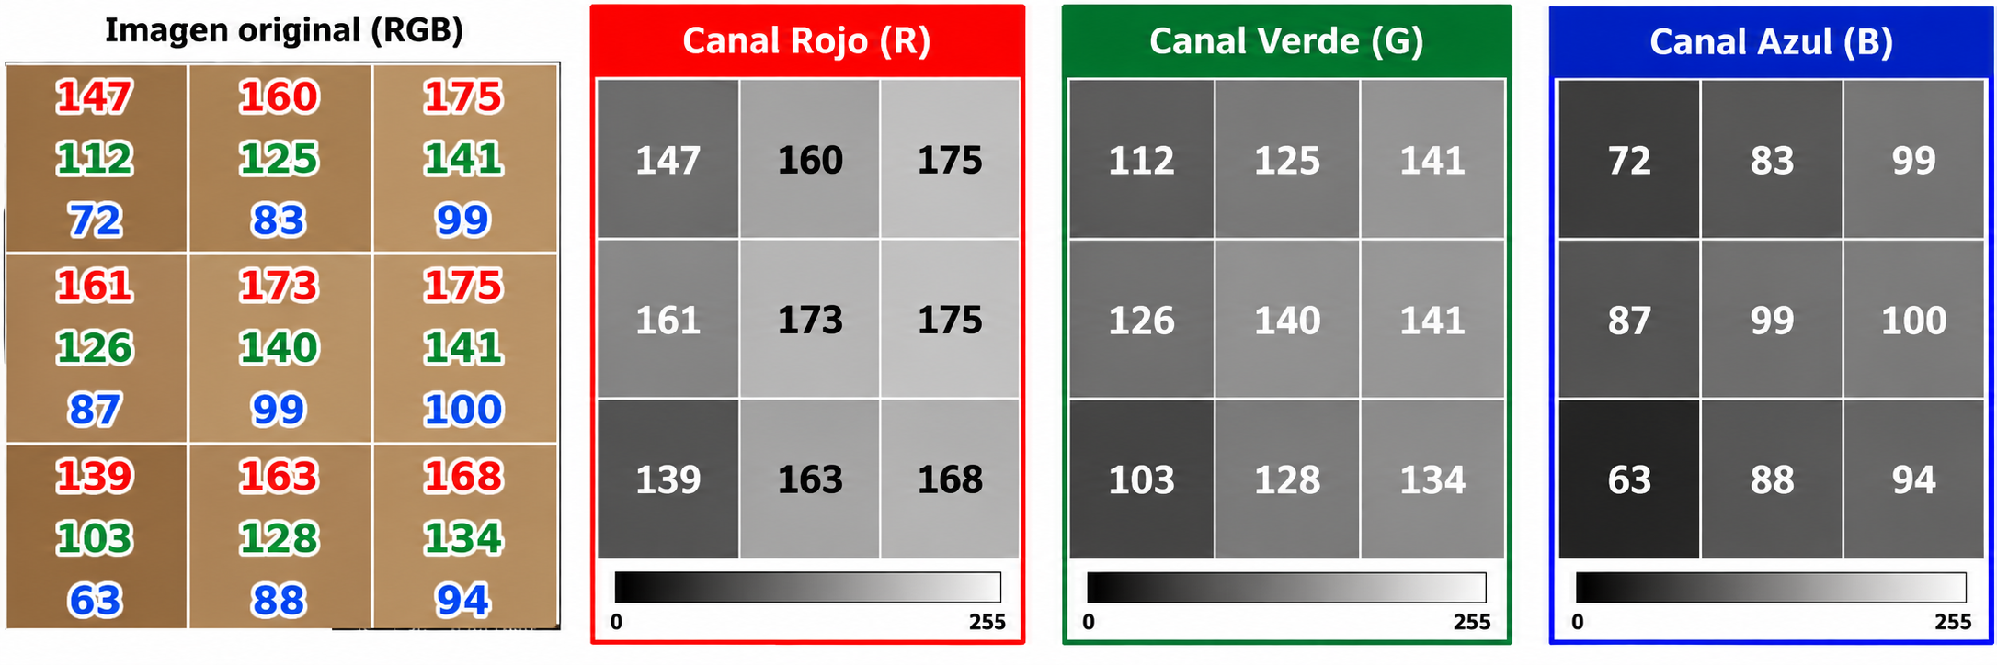
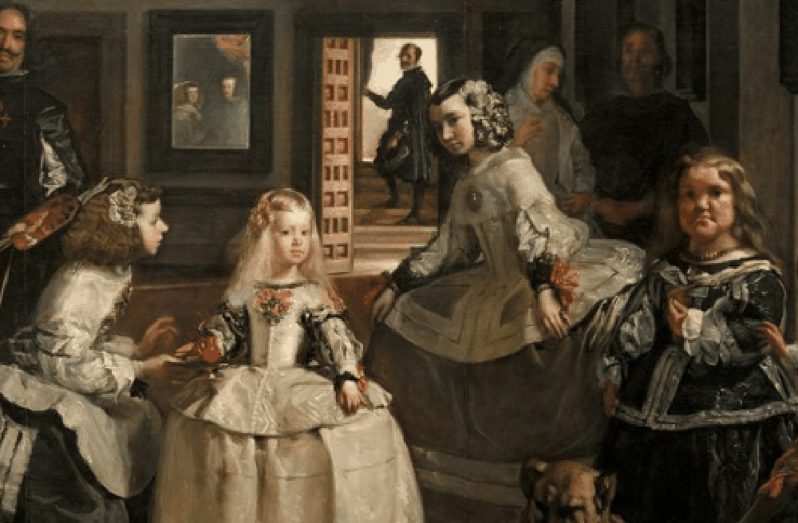
Capa de entrada
Un píxel en cada neurona
Un pixel solo no define una característica

Slide 5


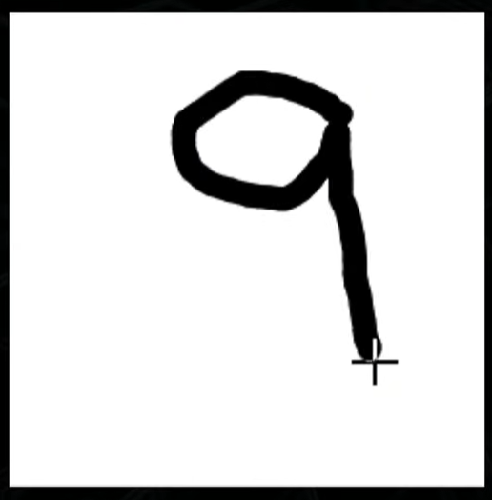

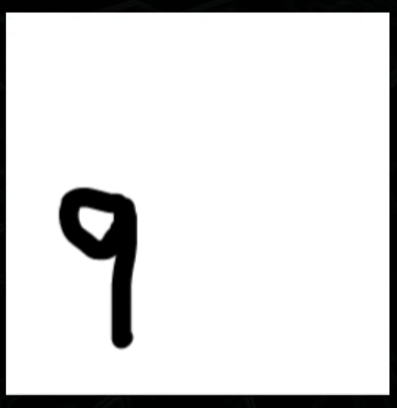


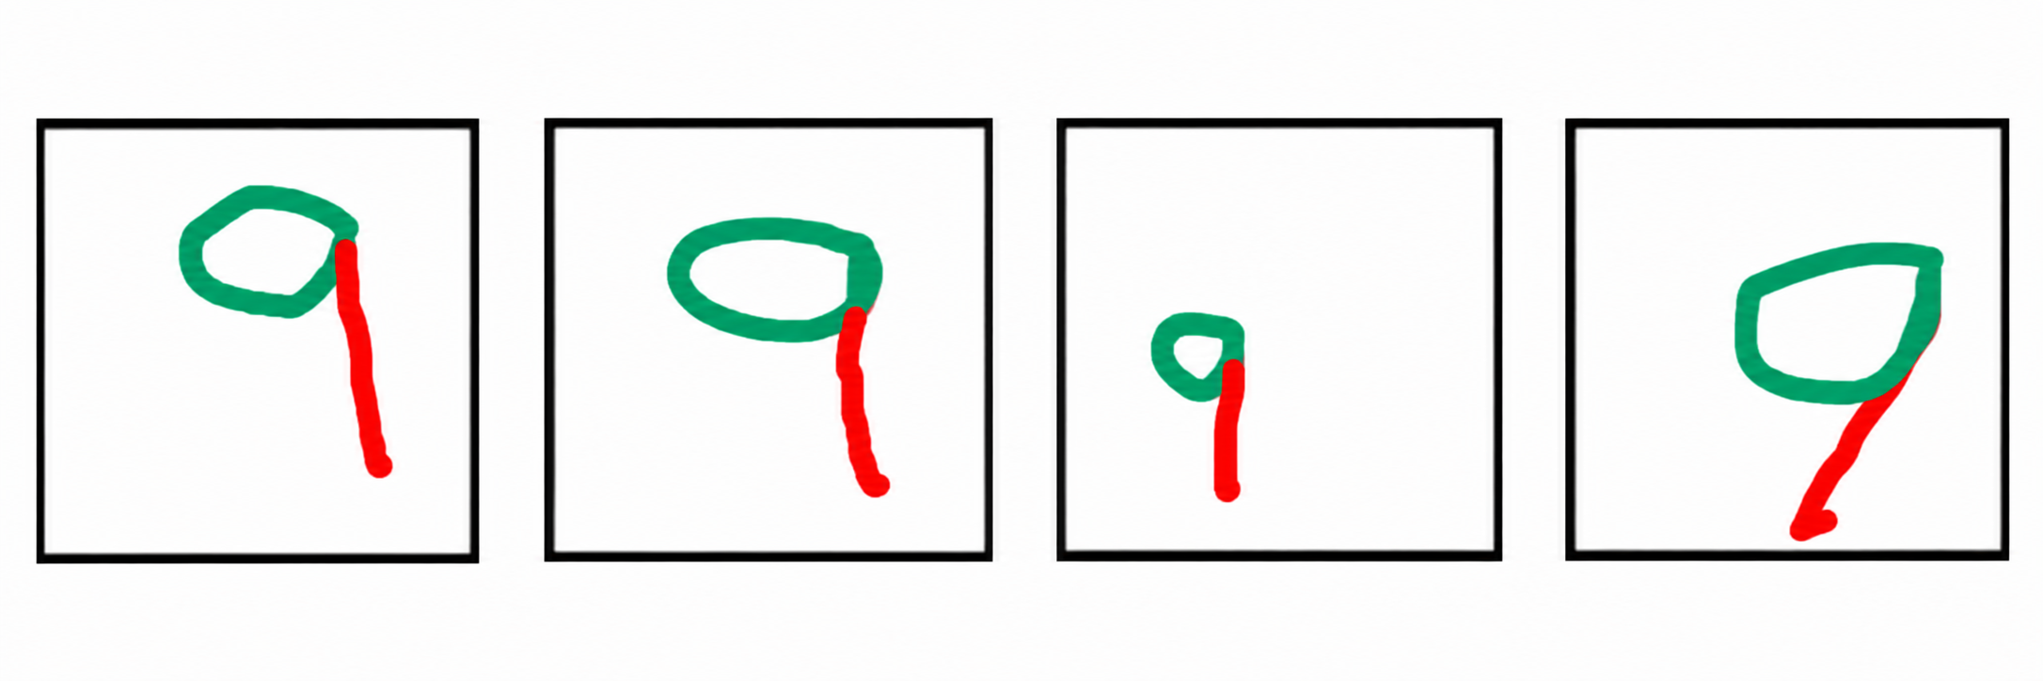


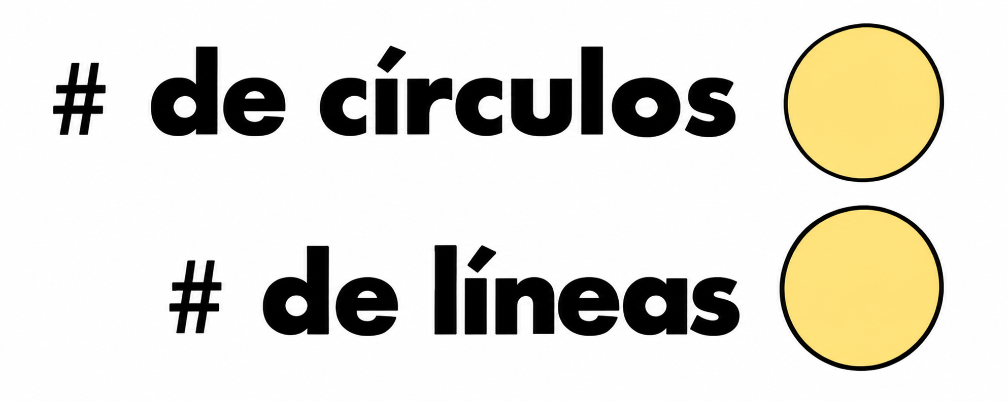
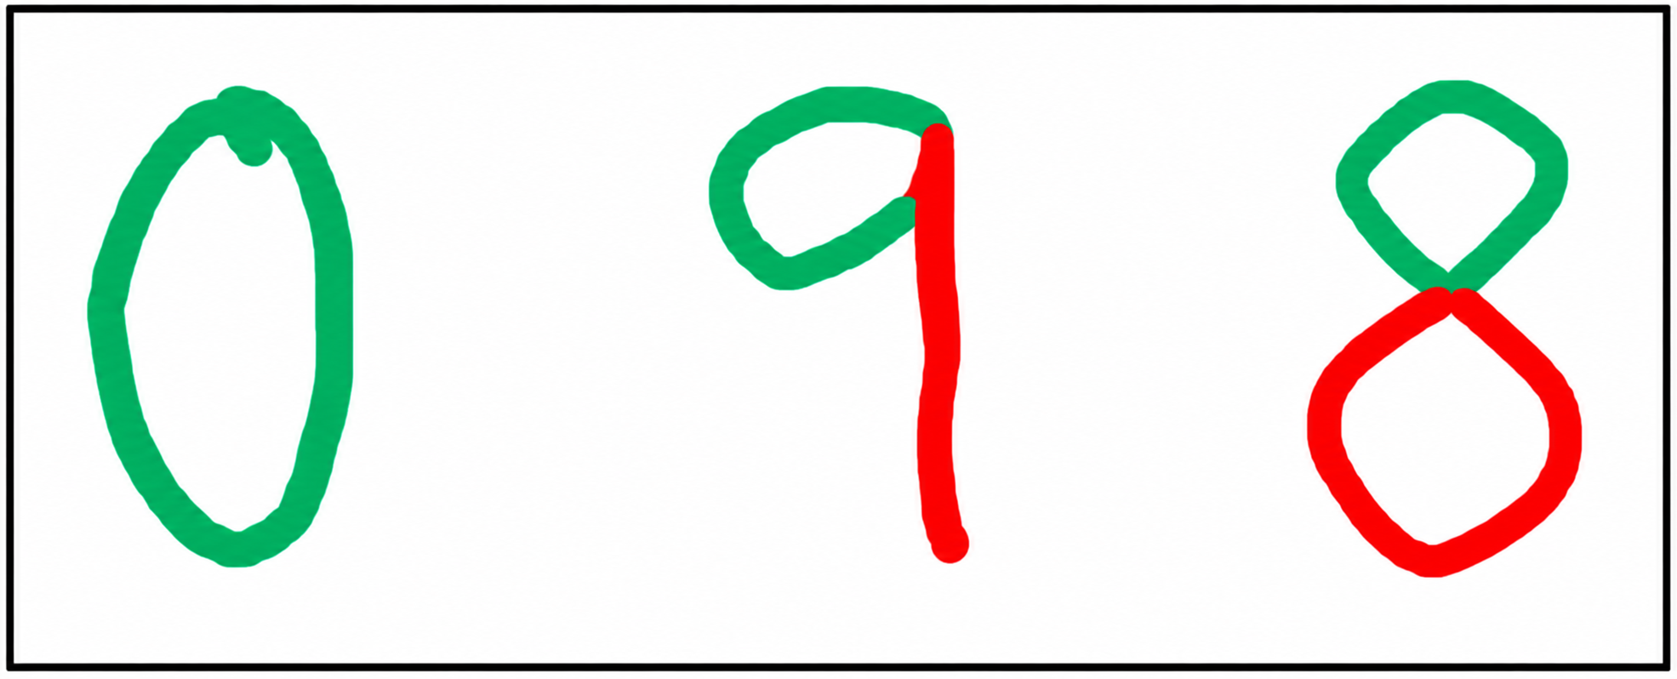
CARACTERÍSTICAS
Numero de Círculos
2 / 1
2 / 1
0 / 1
Circulo y línea a la derecha

Slide 6
RECIBE LOS PIXELES
EXTRAE CARACTERÍSTICAS
CLASIFICA CON CAPAS REGULARES
1
2
1
1
0
0

Slide 7
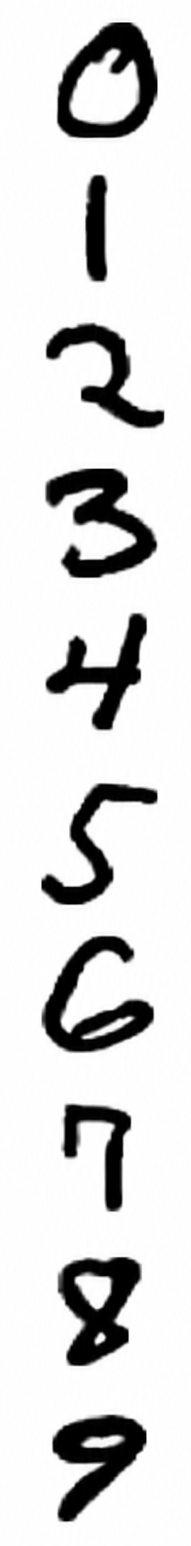
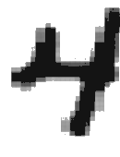
Capa de entrada
Capa de salida
Oculta
Oculta
0
1
2
3
4
Entrada:
28 × 28 píxeles
5
6
7
8
9
784

Slide 8
Salida
Capa de entrada
Oculta
Oculta
0
Capa de Convolución
Capa de Agrupación
1
2
3
4
5
6
7
8
9
Extracción de características
784

Slide 9
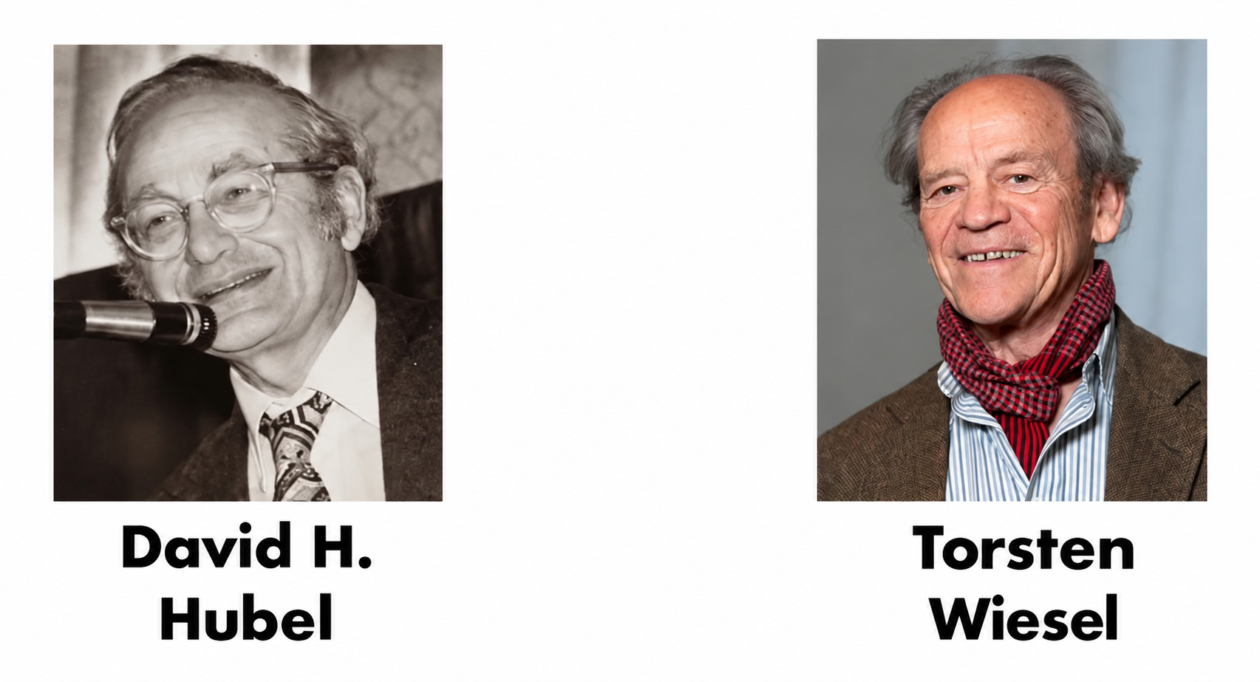
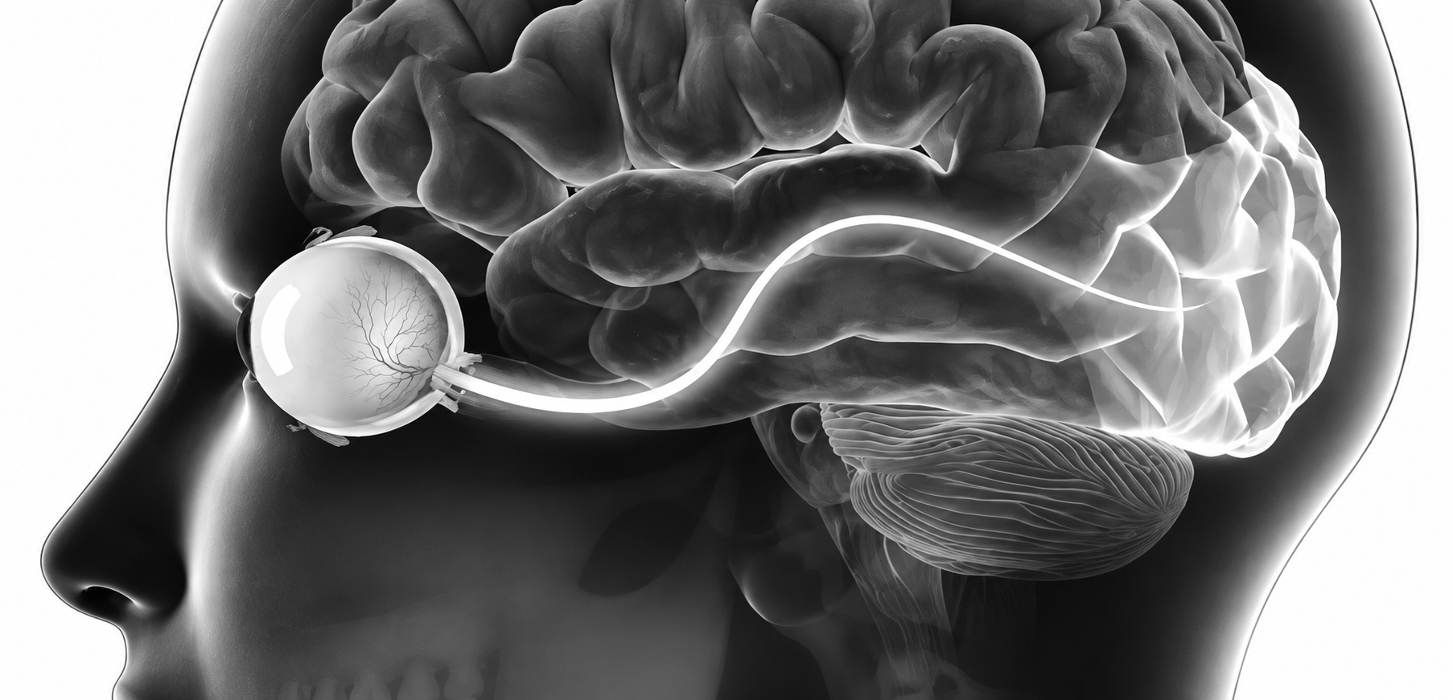
1960
Nervio óptico
Corteza visual occipital
Ojo
retina

Slide 10
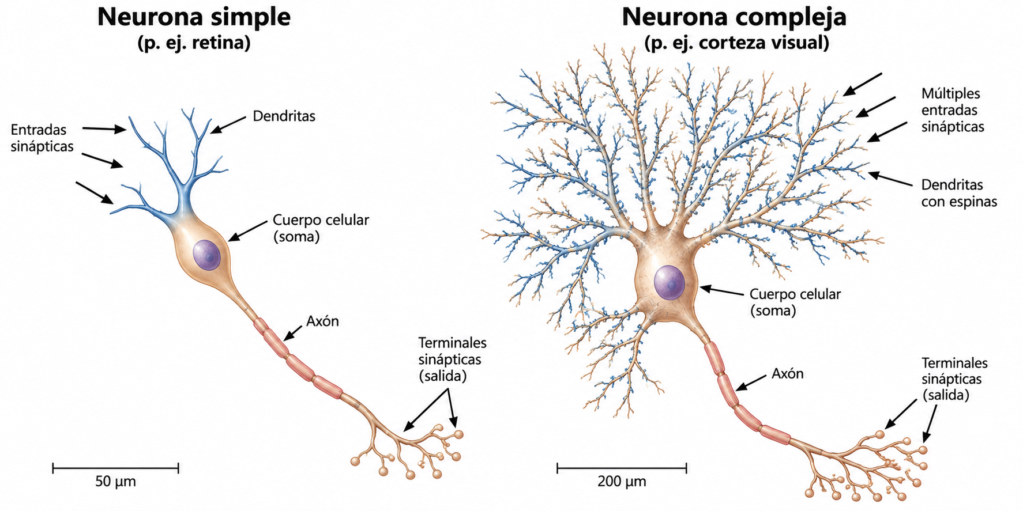











Nervio óptico
Corteza visual occipital
Ojo
retina
Simples
VISIÓN HUMANA
Complejas
COMPLEJOS
$→$
PROCESAMIENTO INICIAL
$→$
CARACTERÍSTICAS SIMPLES
CARACTERÍSTICAS INTERMEDIAS
CARACTERÍSTICAS COMPLEJAS
RECONOCIMIENTO VISUAL
👁️ RETINA
$→$
$→$
$→$
CONVOLUCIONES INICIALES
BORDES Y LÍNEAS
TEXTURAS Y FORMAS
PATRONES COMPLEJOS
🖼️ IMAGEN
$→$
$→$
$→$
$→$
$→$
CLASIFICACIÓN

Slide 11
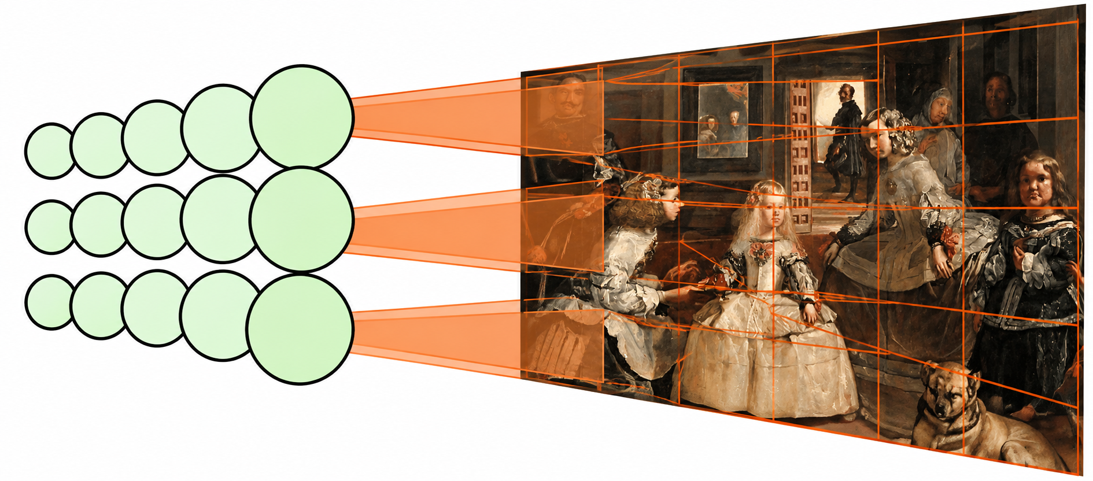
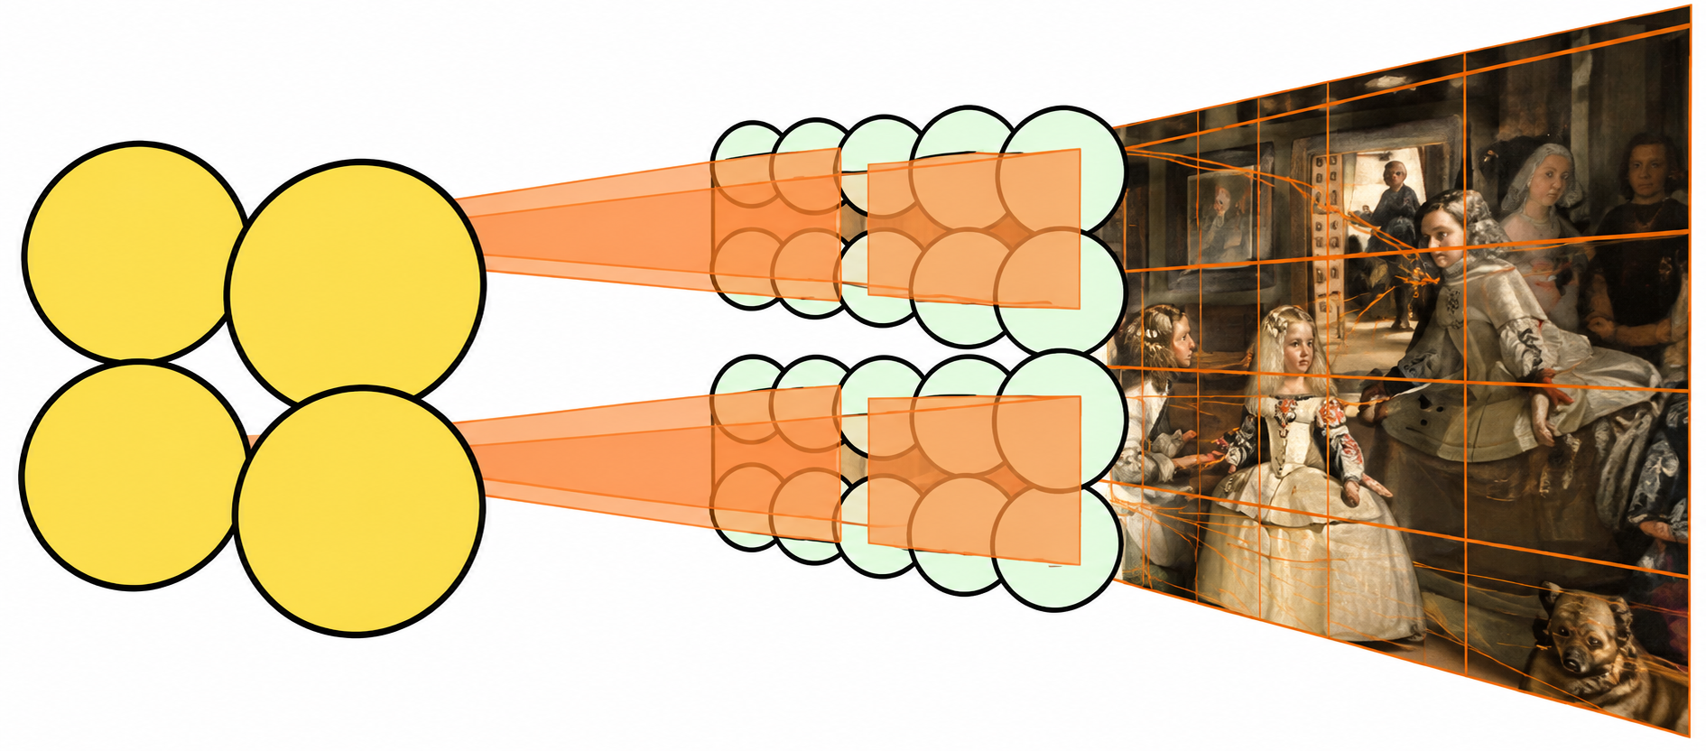
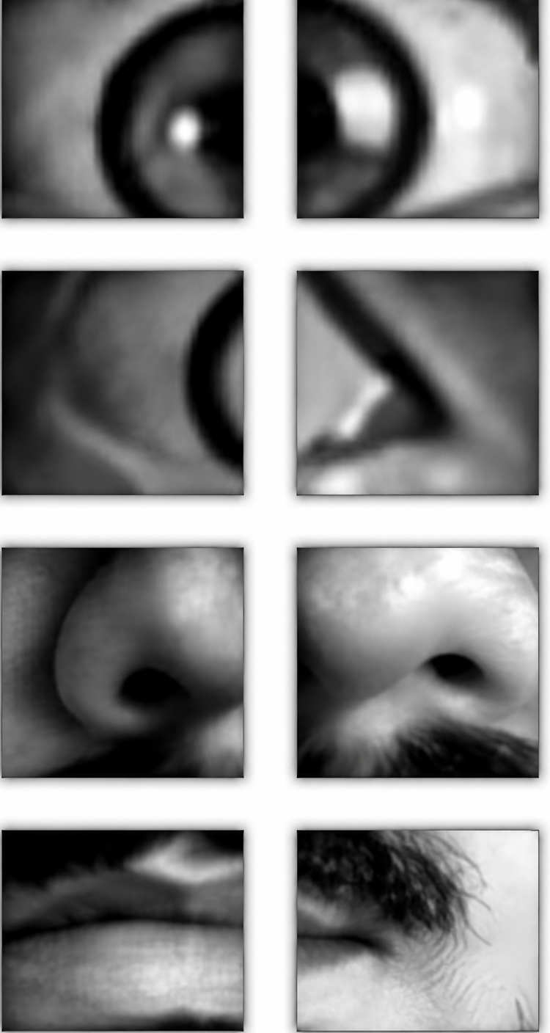
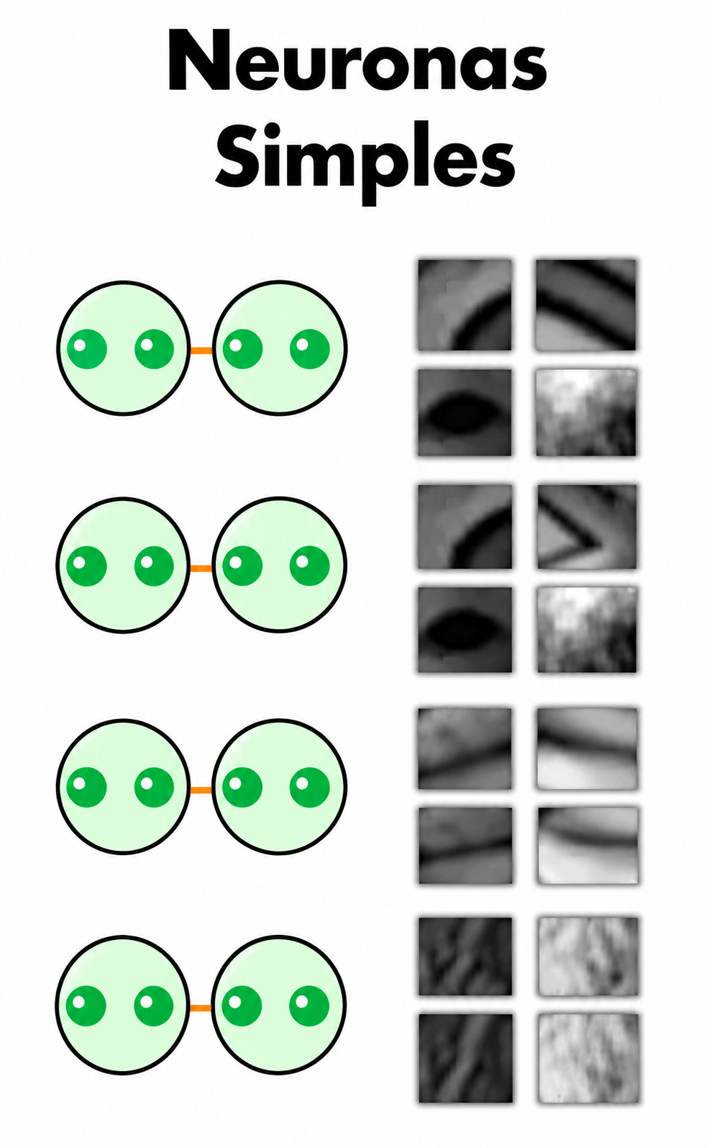
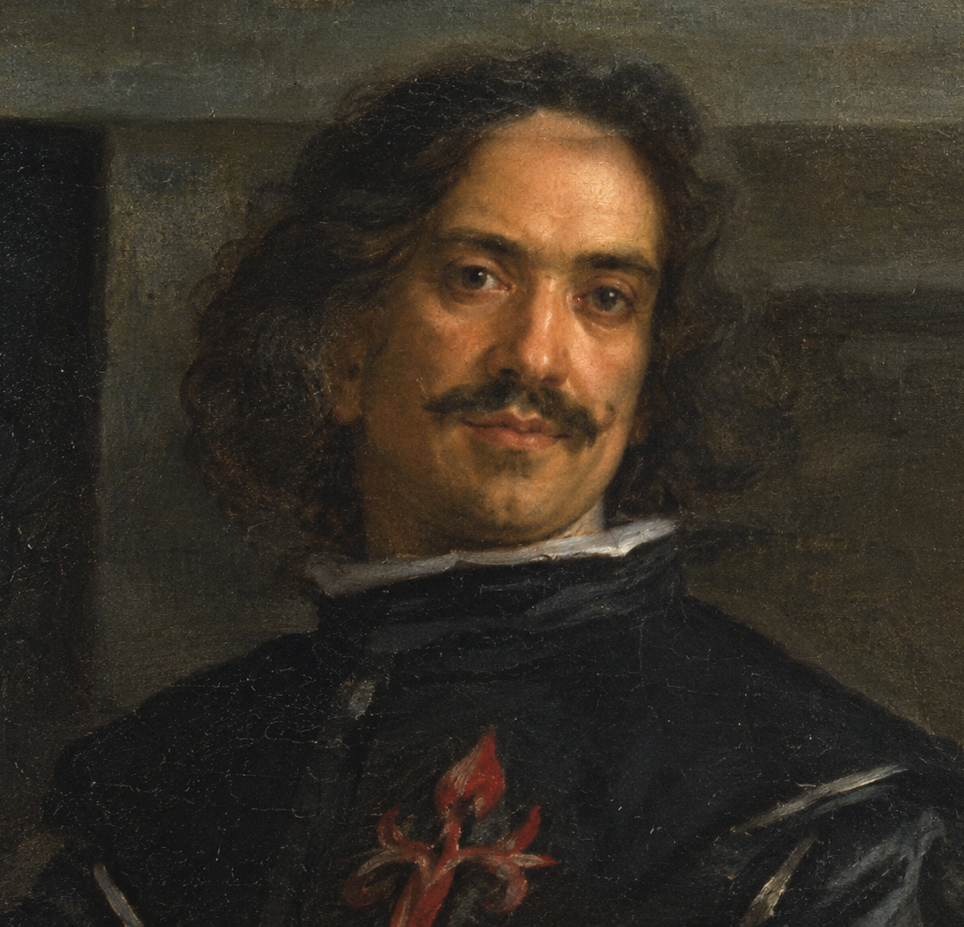
Neuronas Simples
Neuronas Complejas

Slide 12
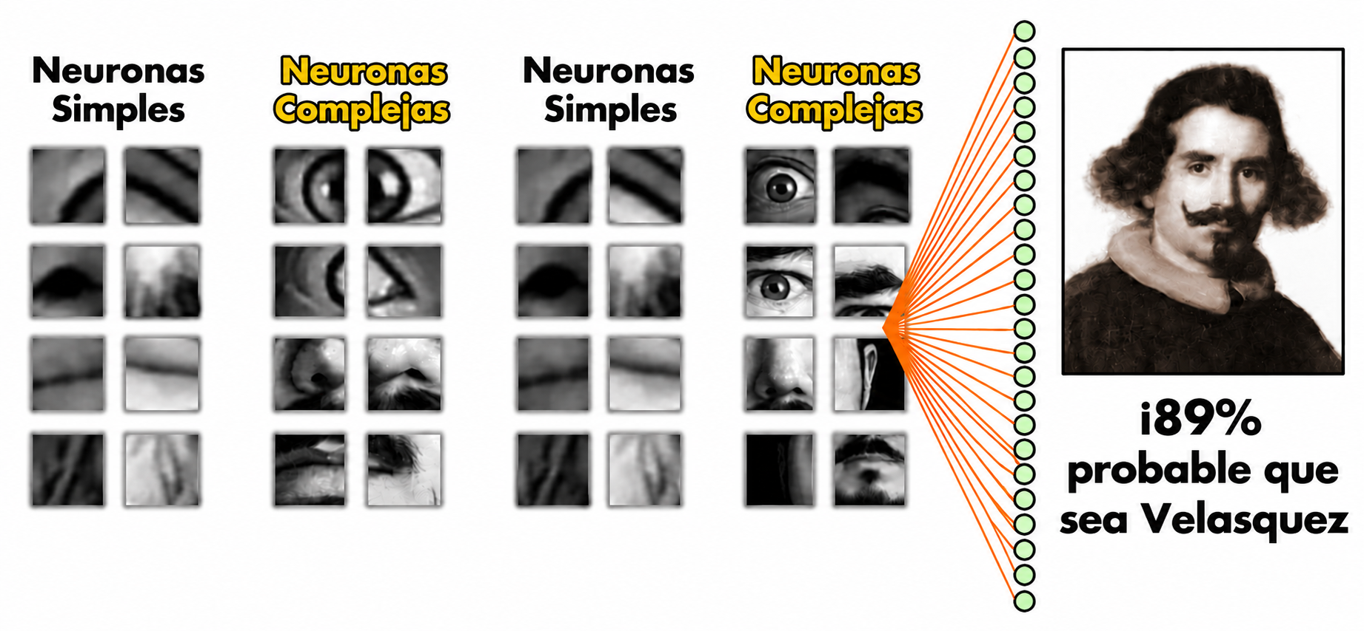

Slide 13
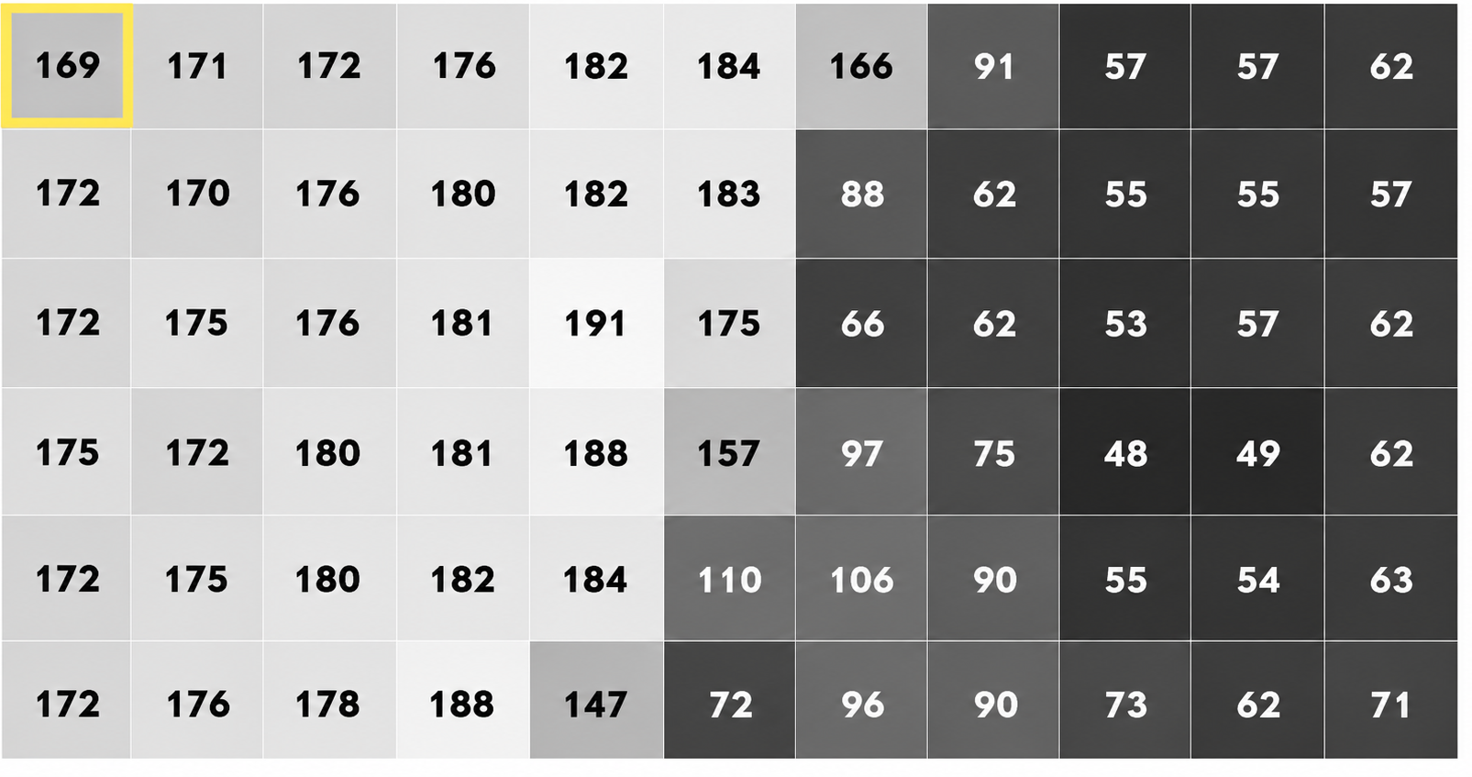
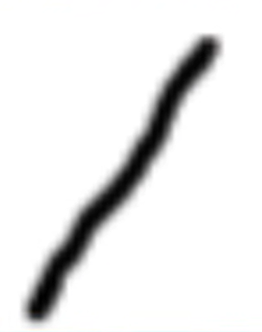

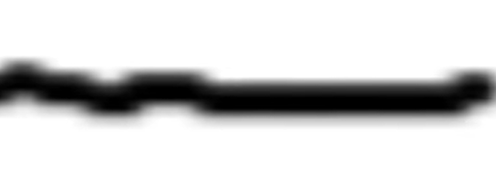
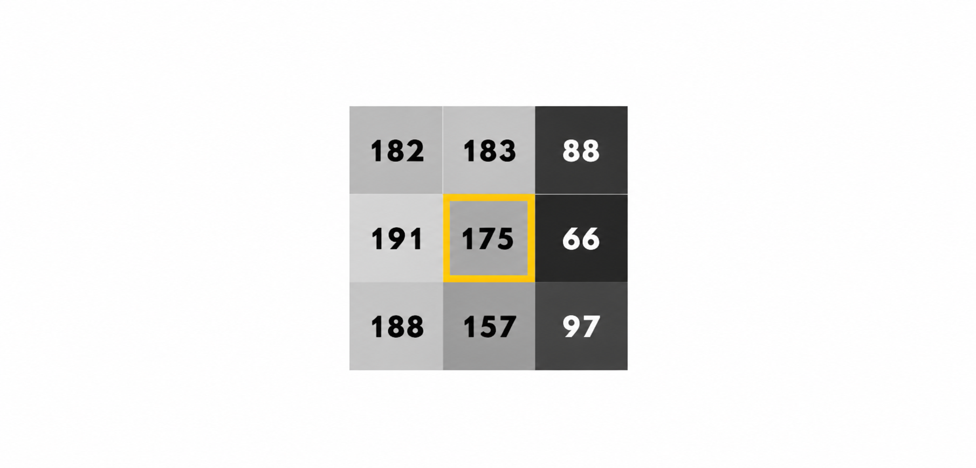
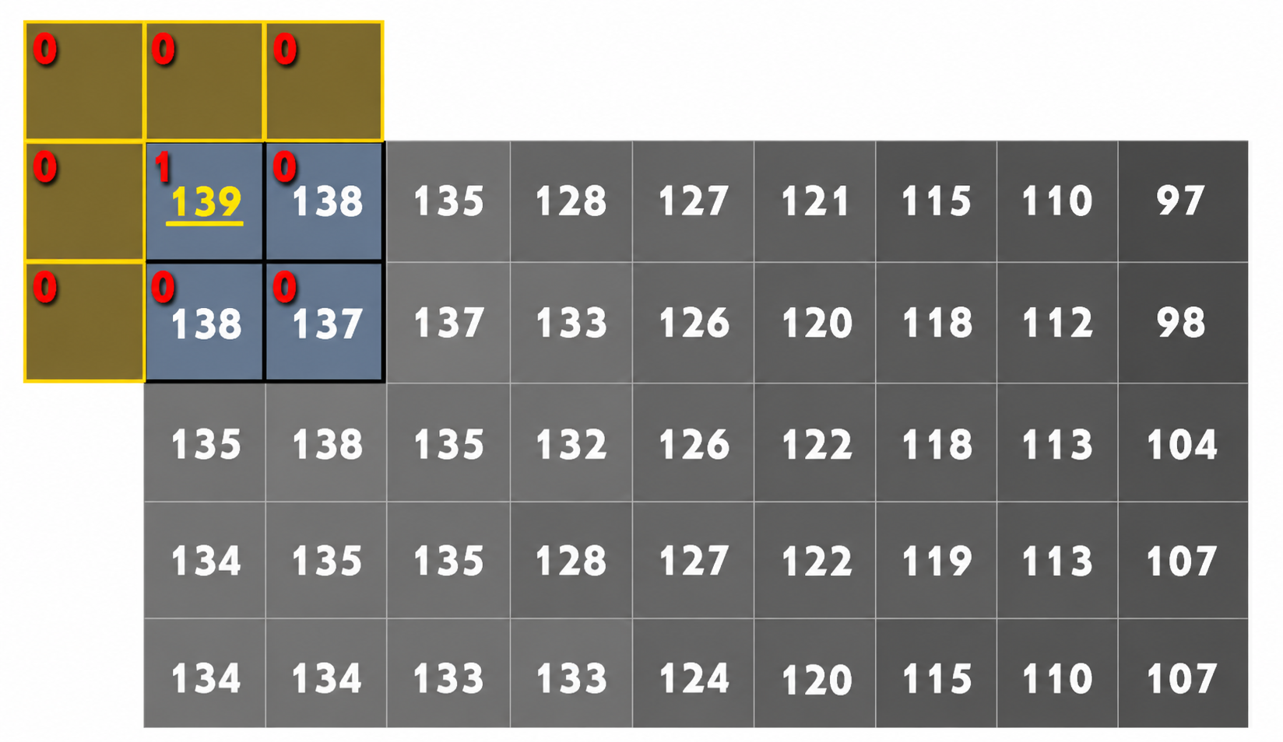
Neuronas Complejas
Activada
Neuronas Simples
No Activada
Convolución

Slide 14
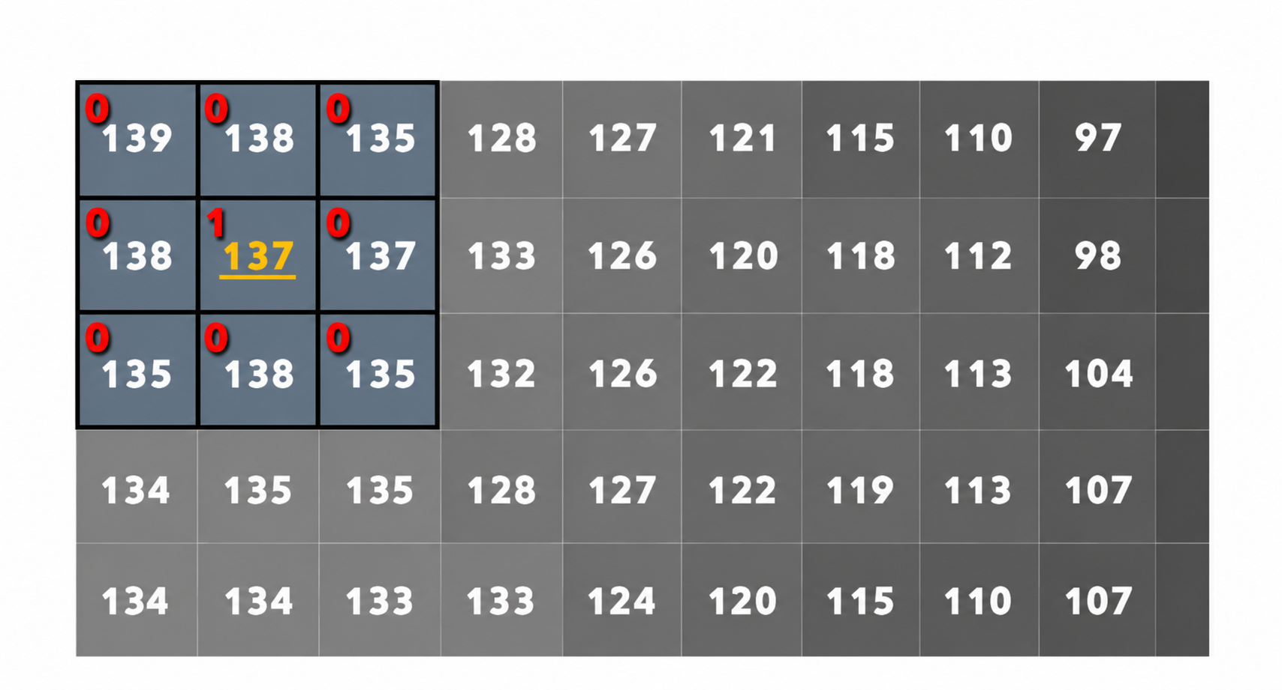
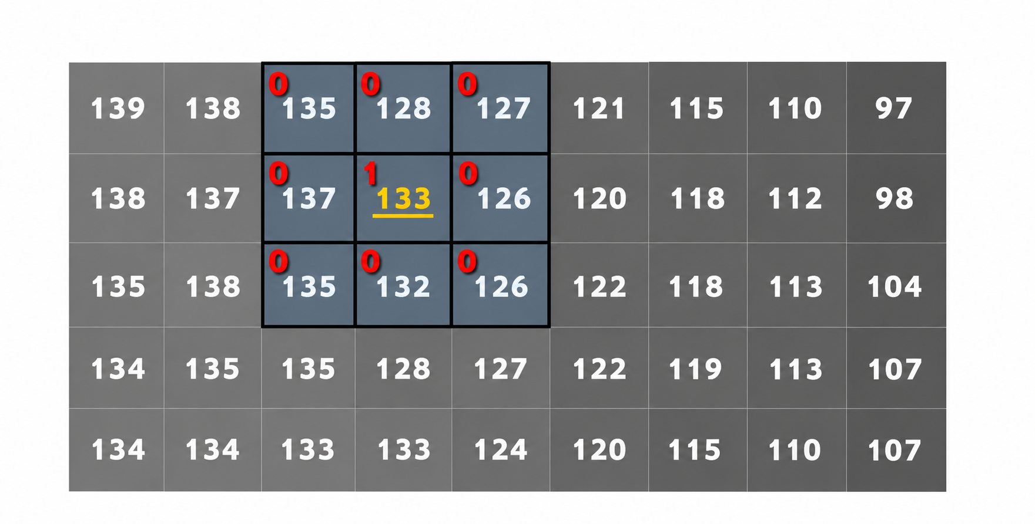
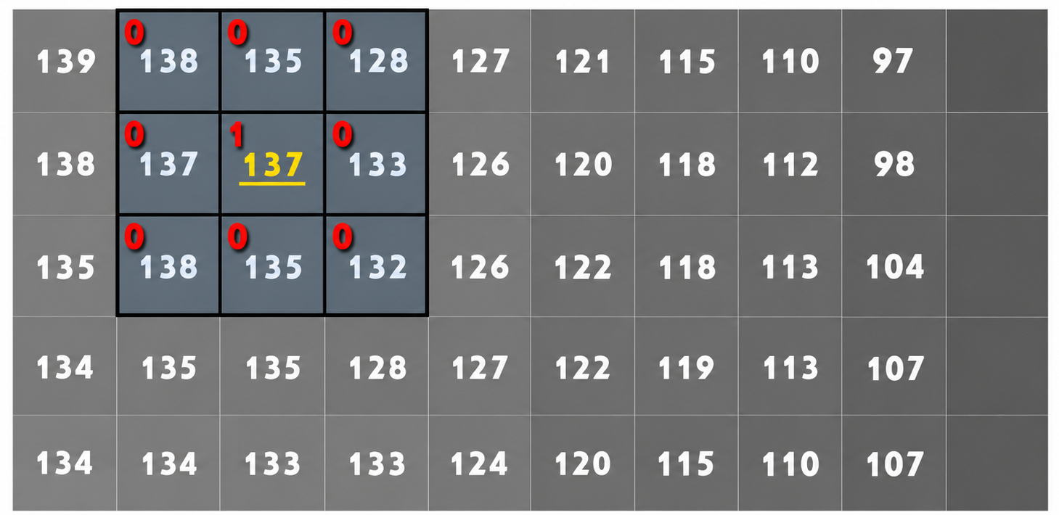
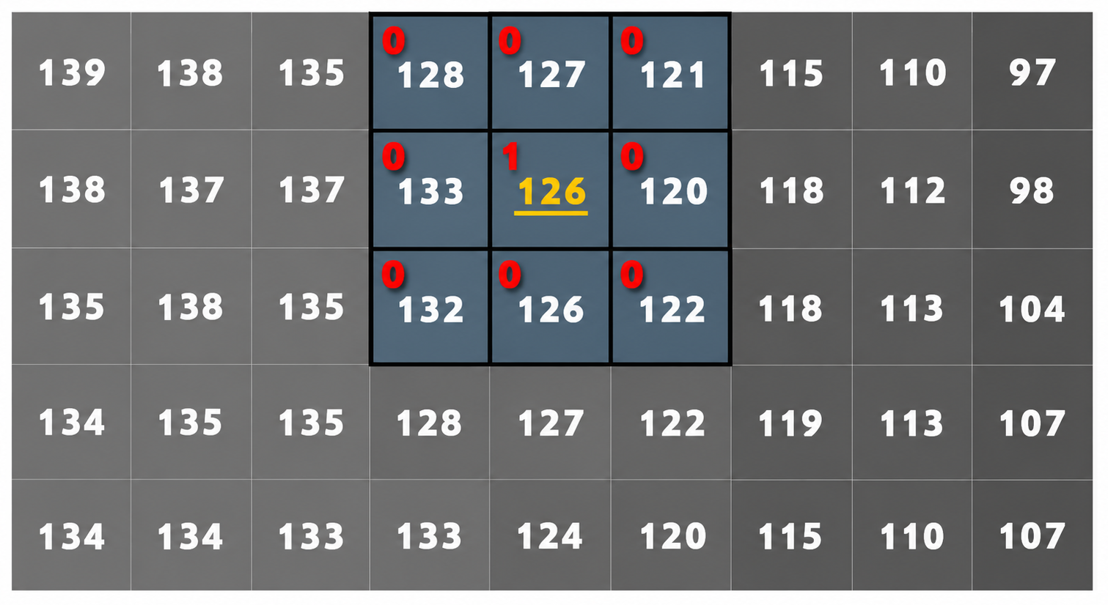
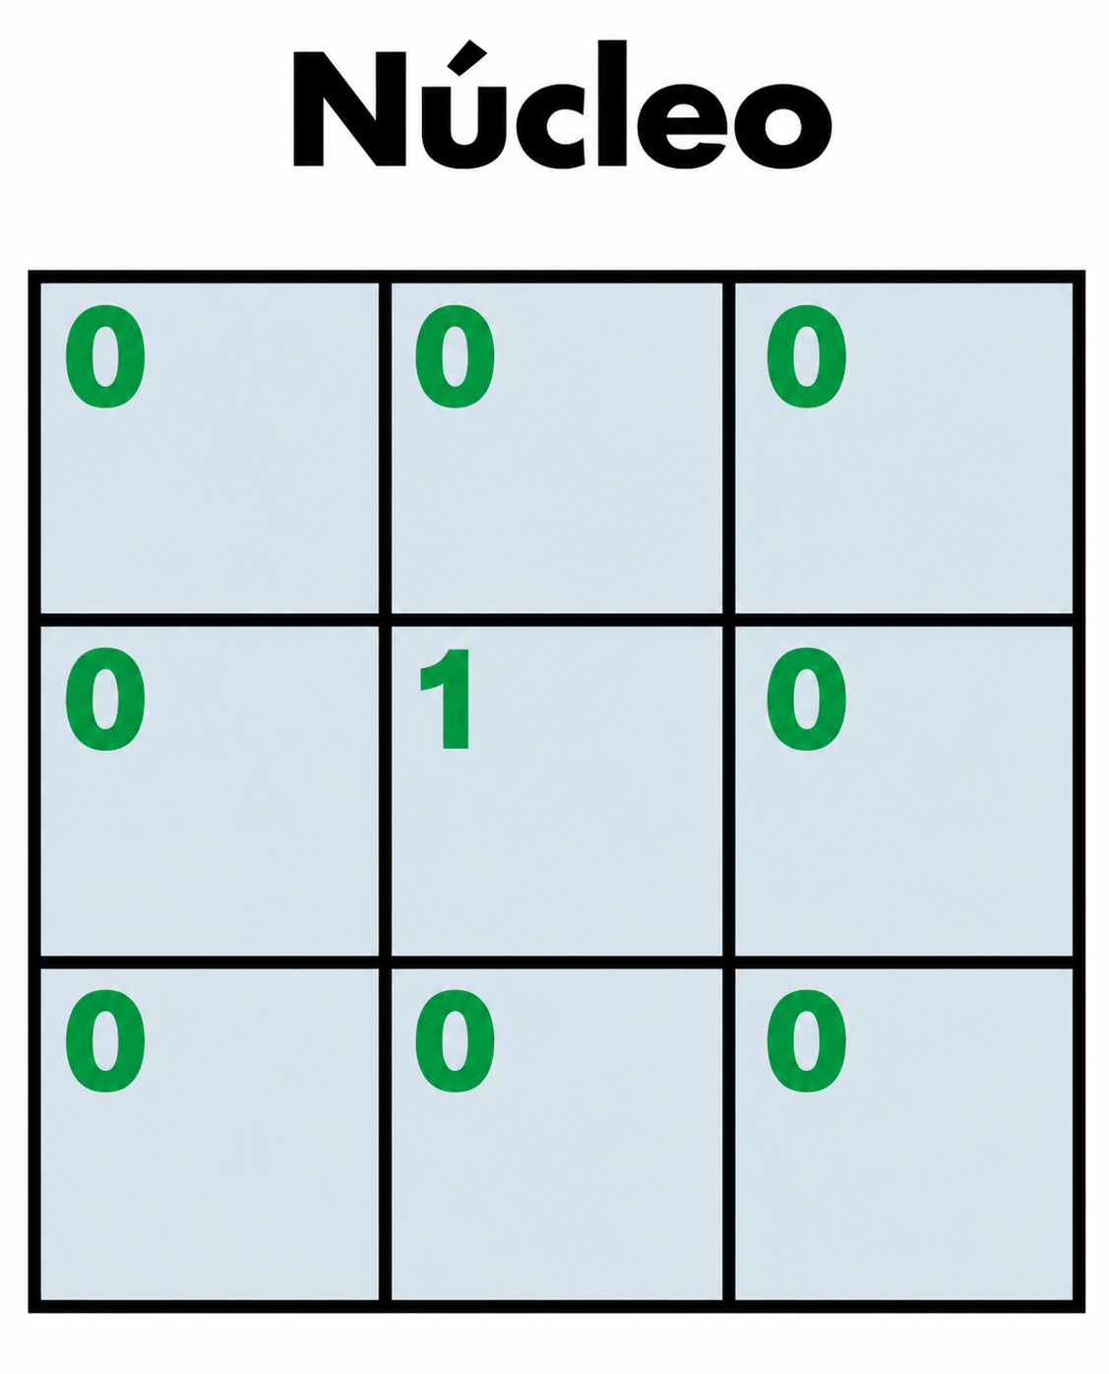
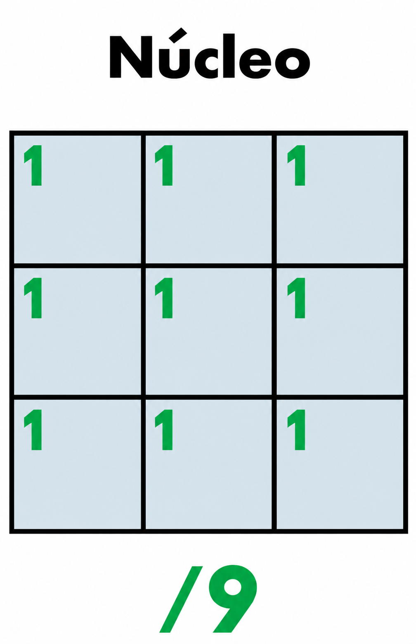
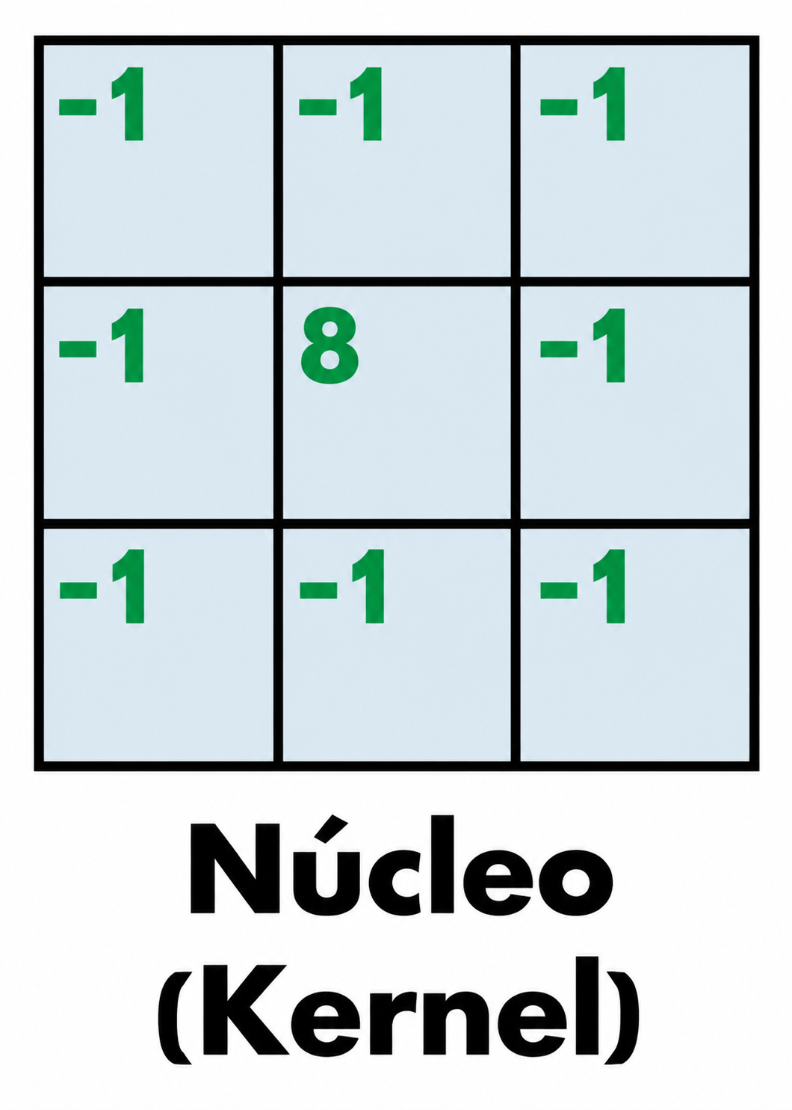
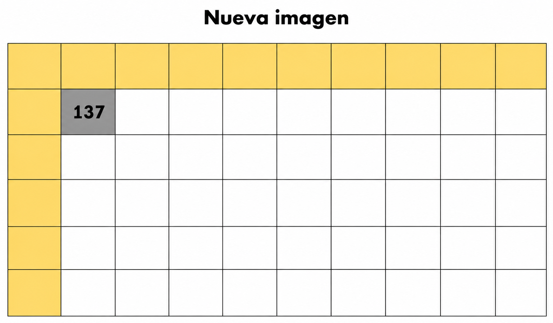
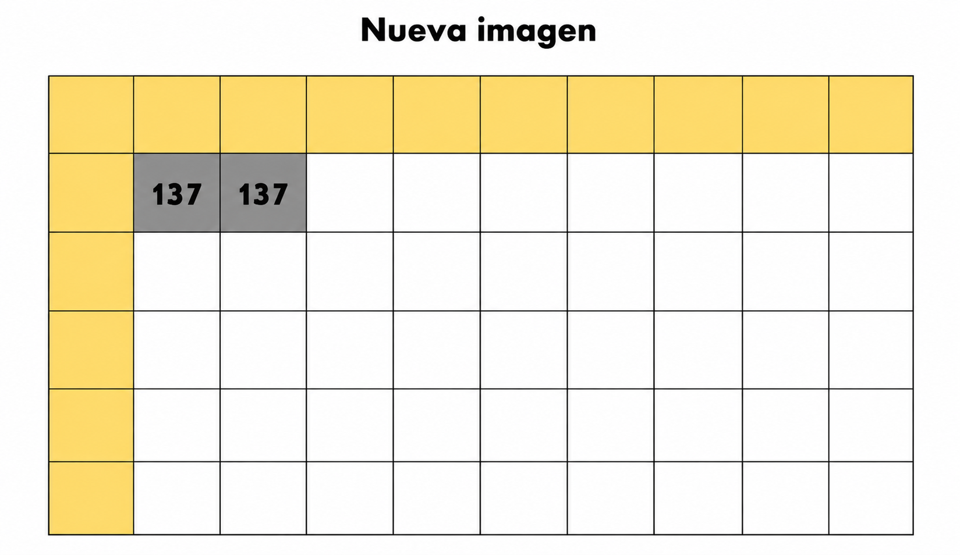
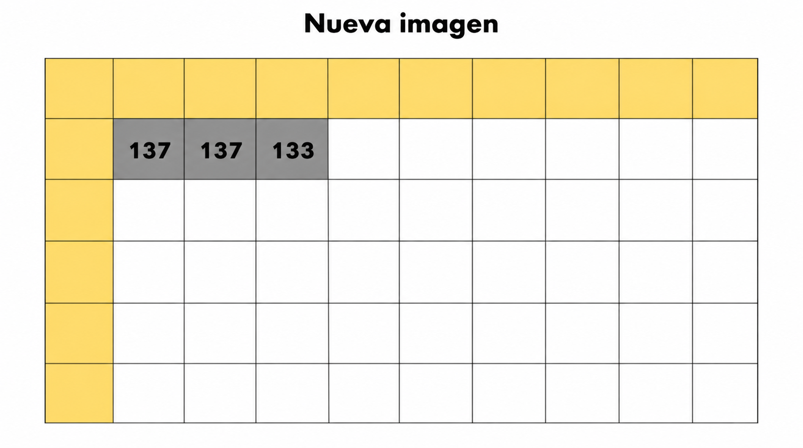
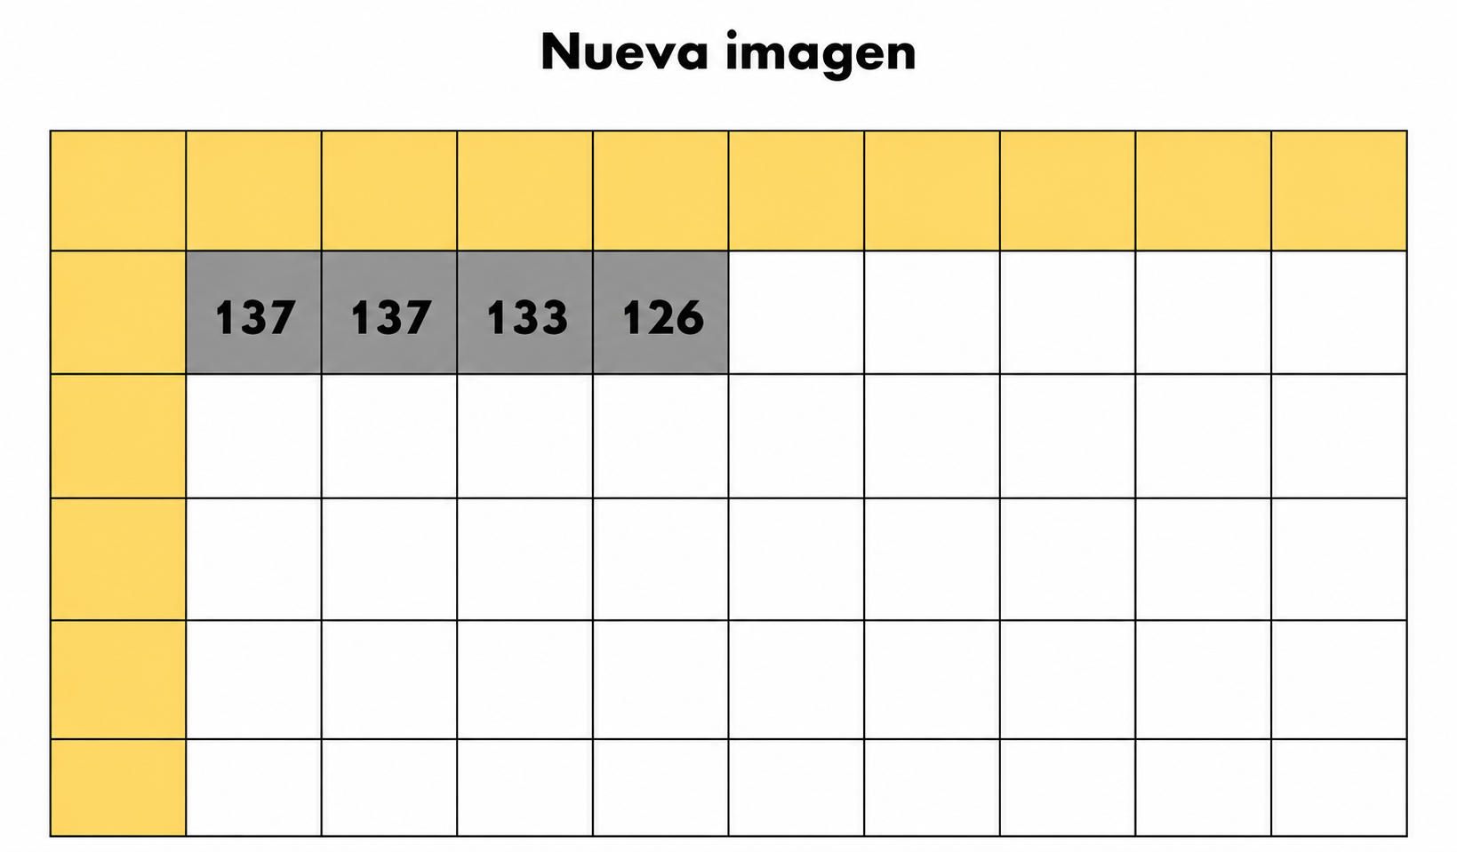

Slide 15
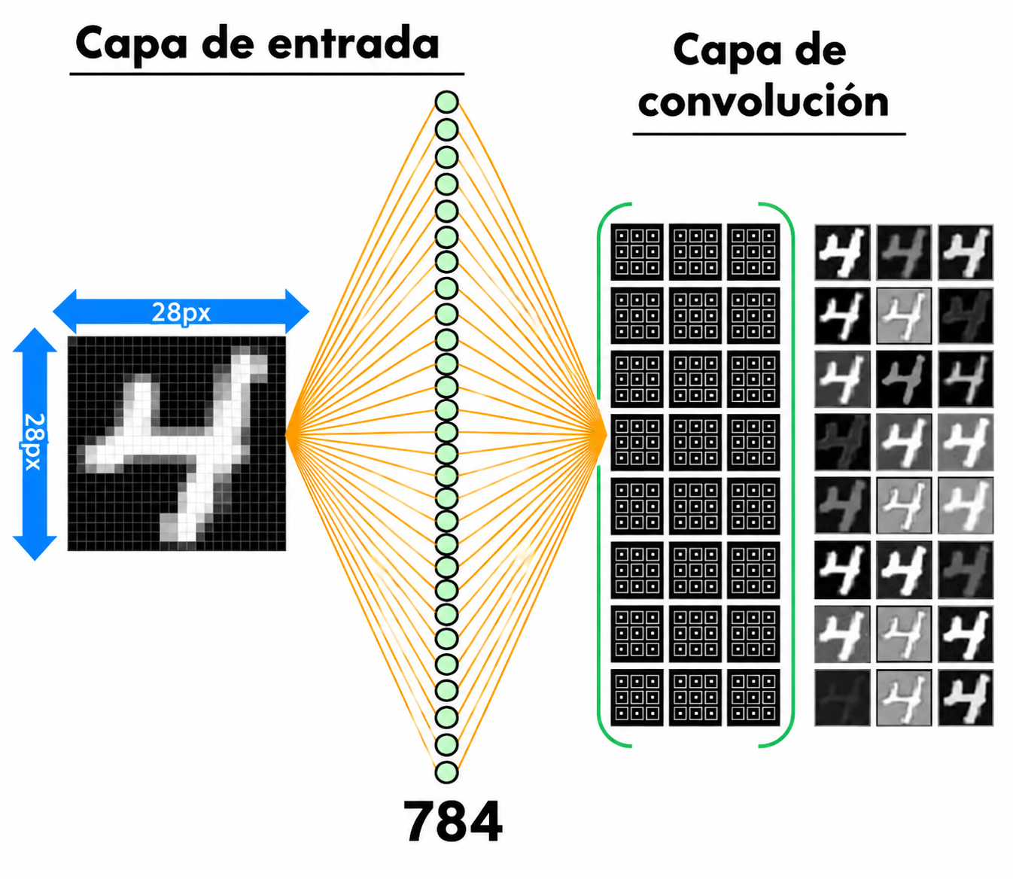
tf.keras.layers.Conv2D(32, (3, 3), input_shape=(28, 28, 1))
tf.keras.layers.Conv2D( 32, (3, 3),
input_shape=(28, 28, 1))

Slide 16
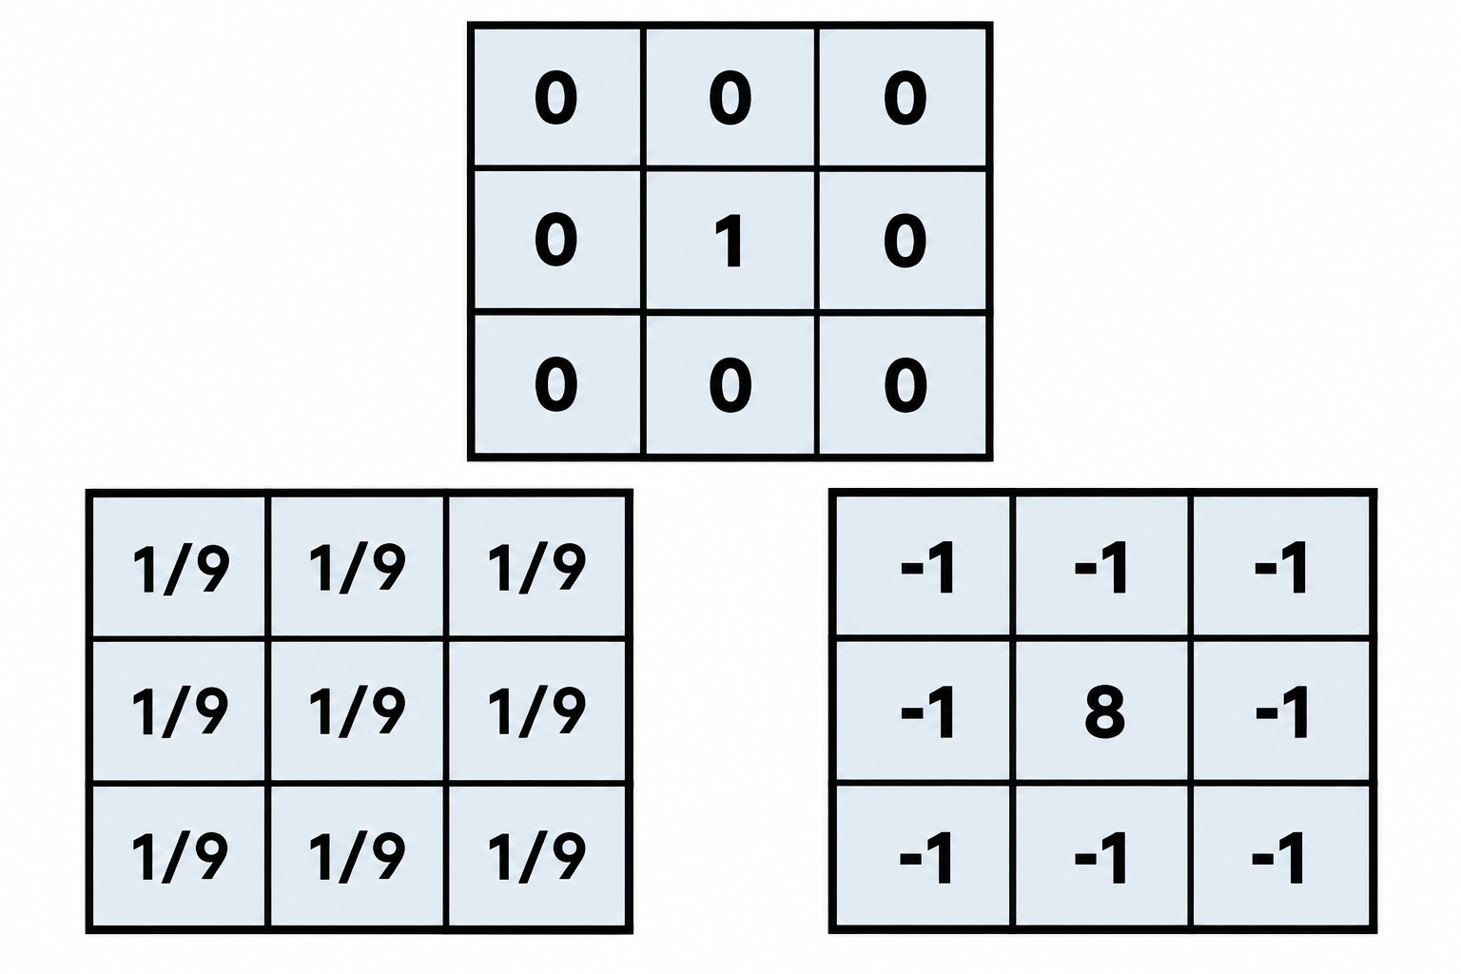
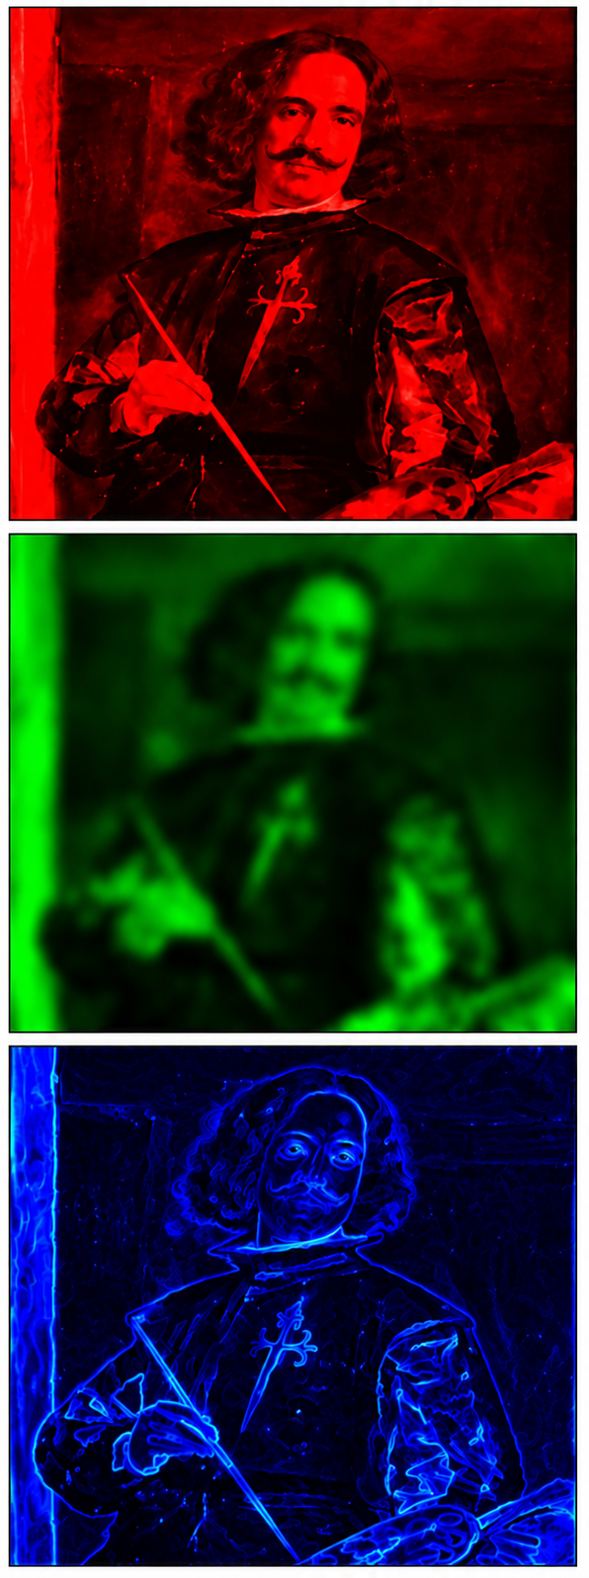
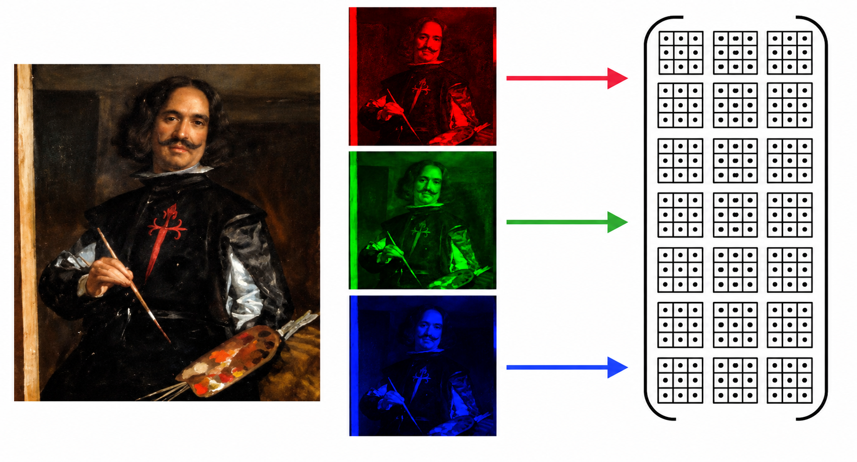
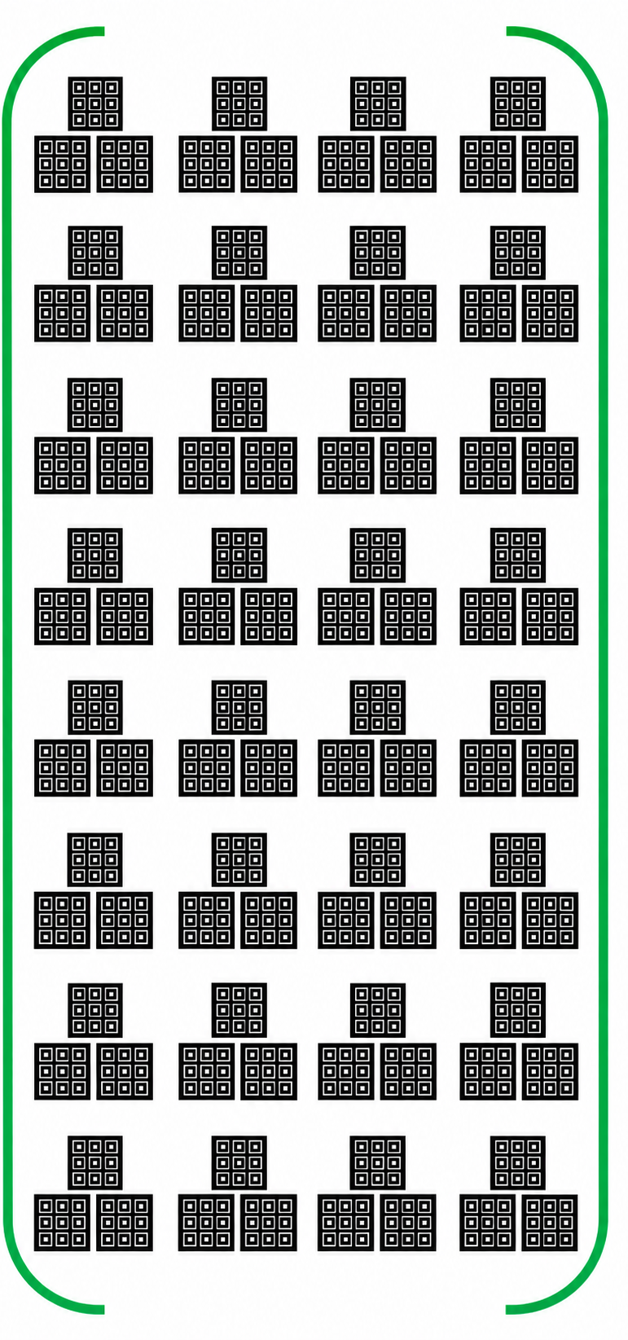
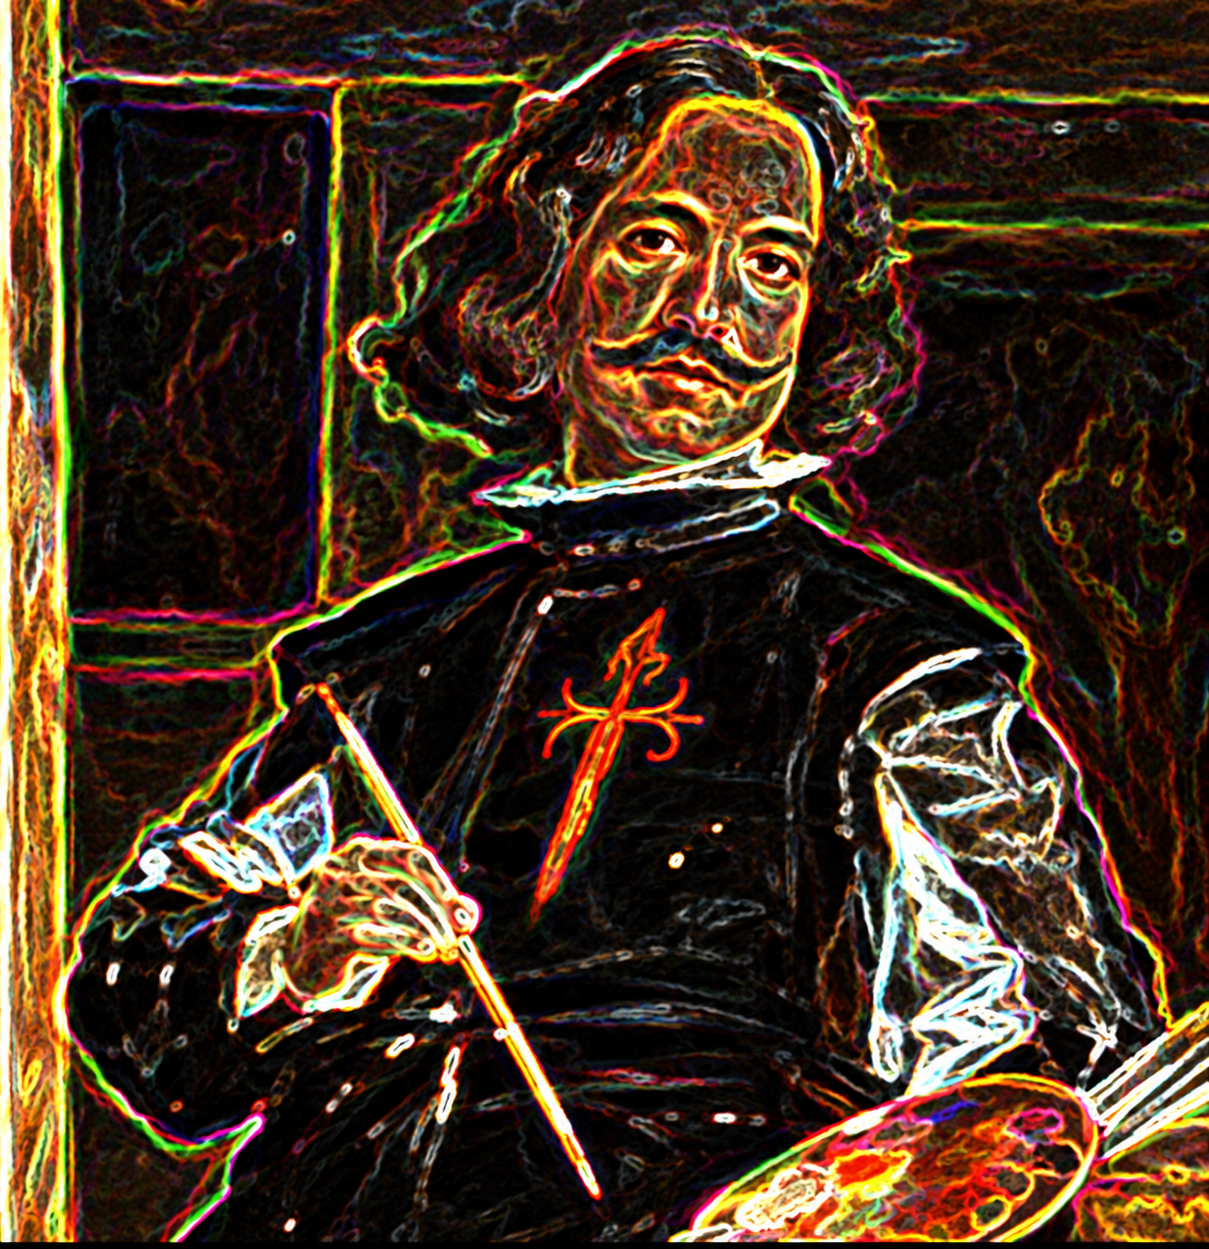
Rojo + Verde + Azul + Sesgo

Slide 17
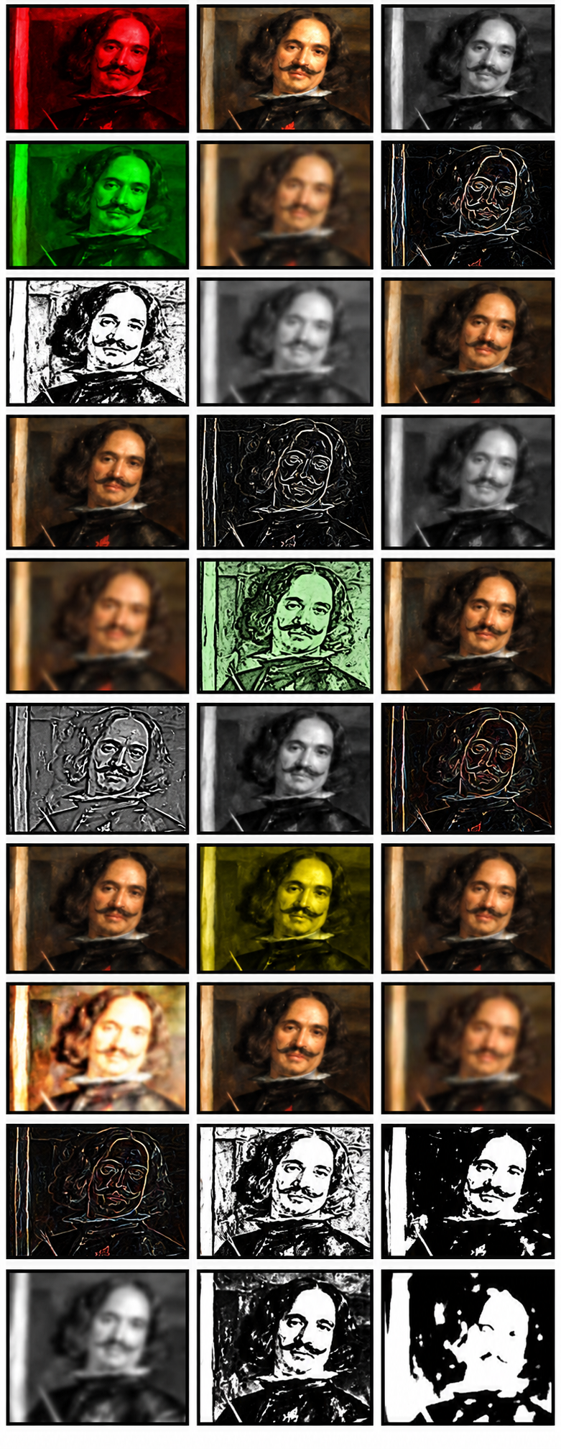
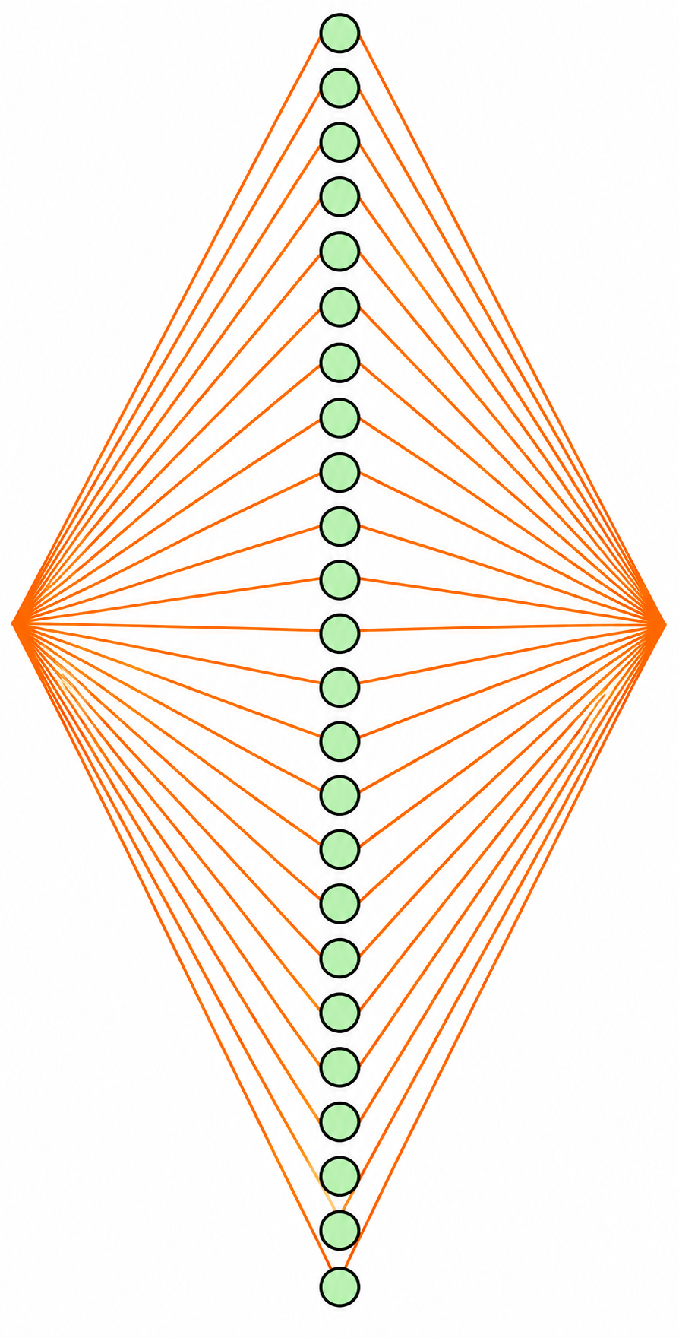
32
núcleos
96
convoluciones

Slide 18
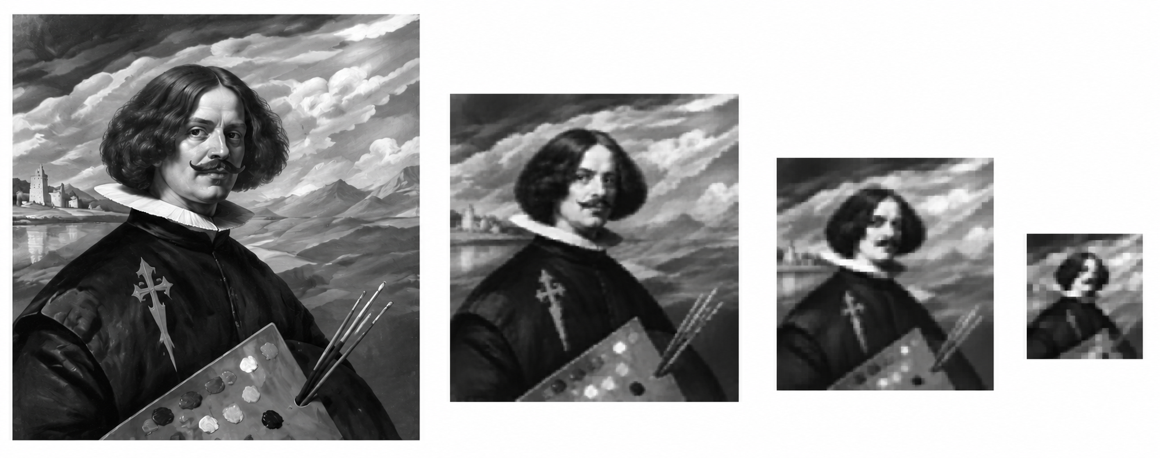
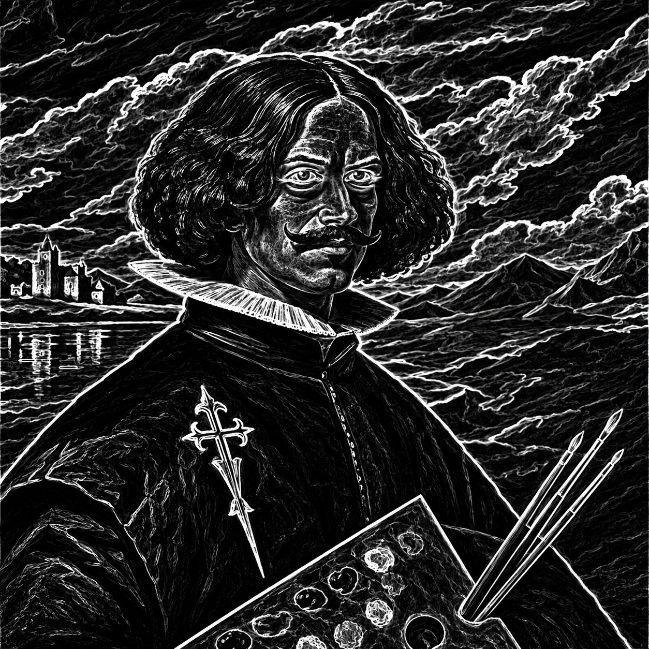
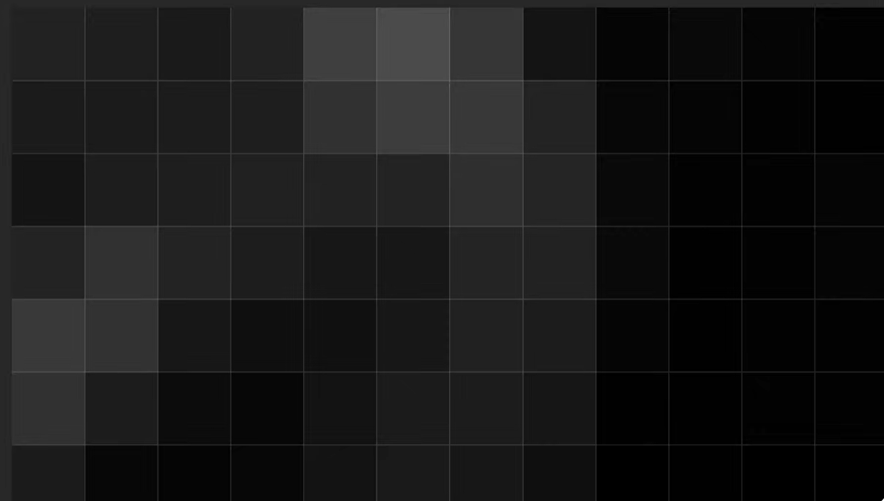
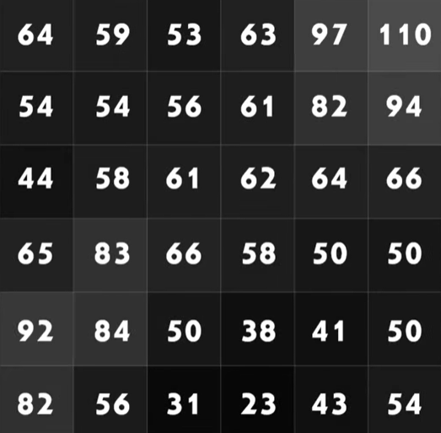
Capa de Agrupación
Reduce tamaño imagen
Resalta características importantes
Zancada 2
64
63
110
83
66
66
92
50
55

Slide 19
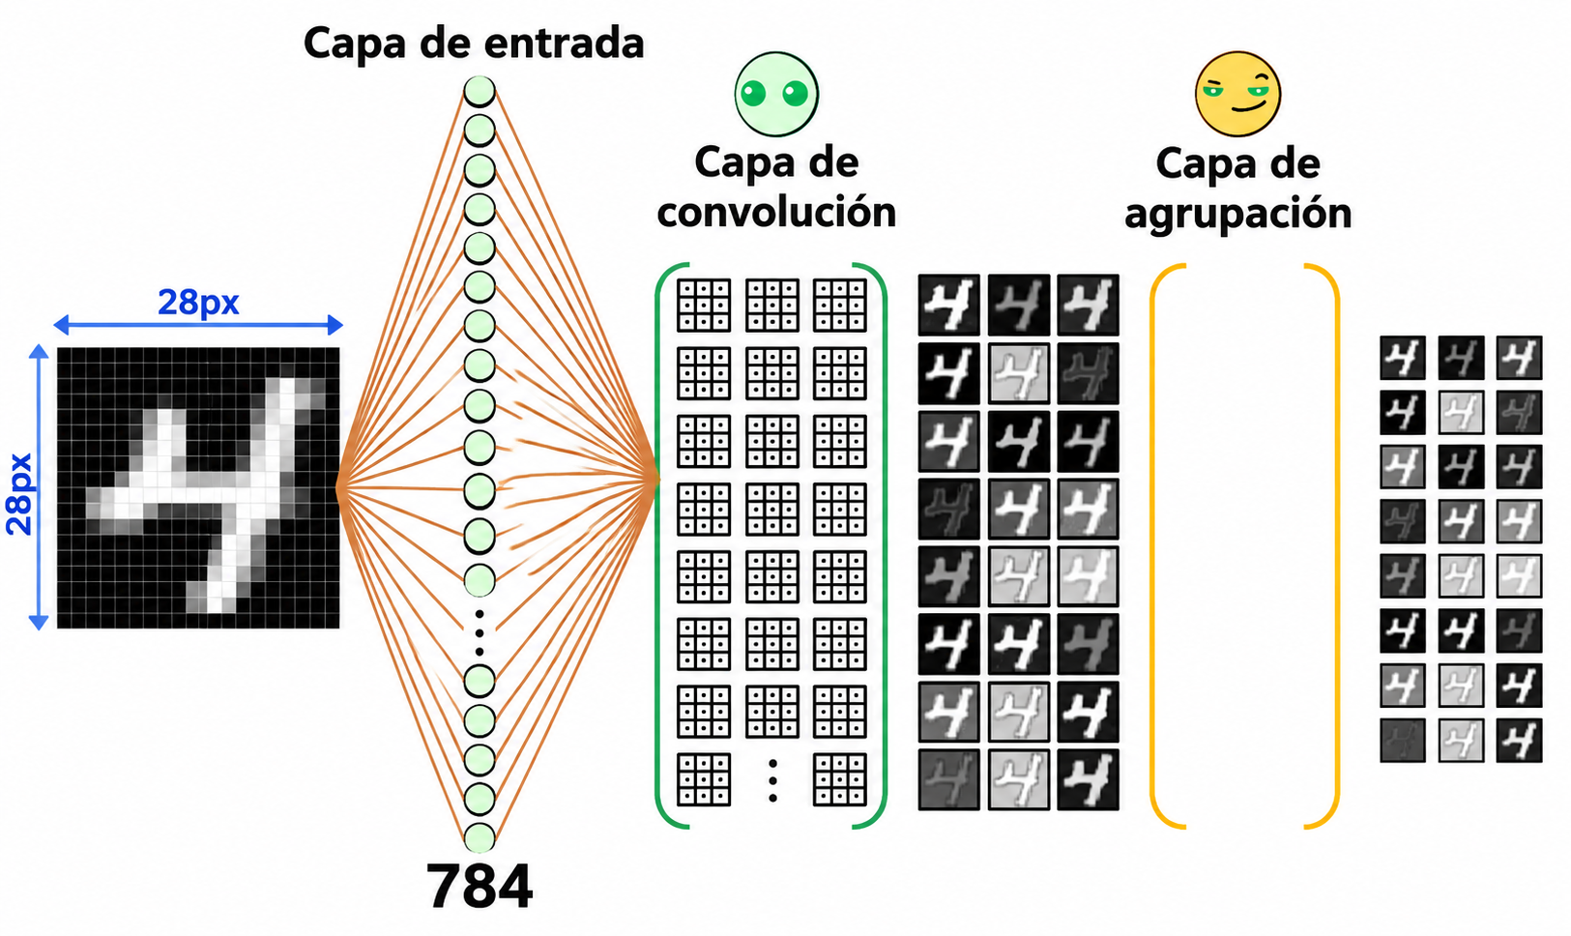
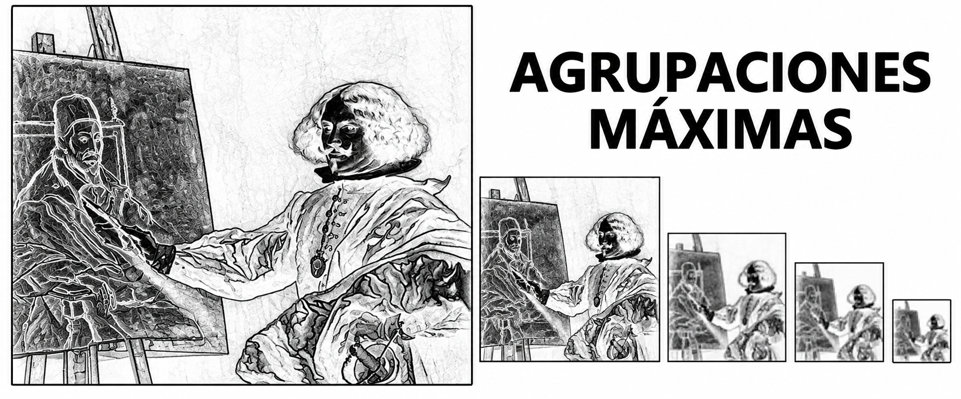
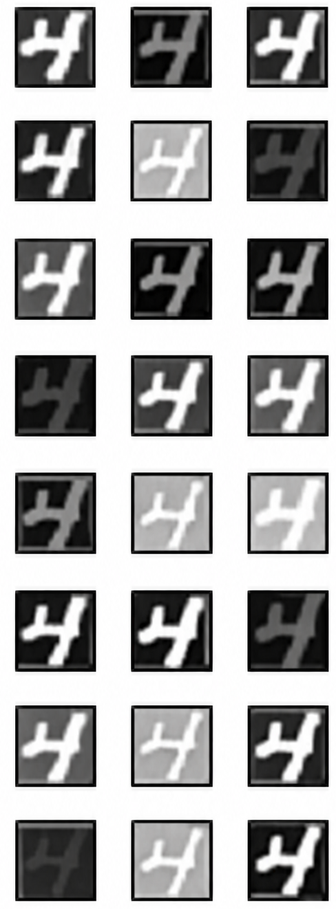






Capa de Agrupación
$$×1$$
$$×2$$
$$×4$$
$$×8$$
$$×16$$

Slide 20





Slide 21



Tensorboard

Slide 22


Aumento de datos
Dropout

